Slide 1

營業櫃檯無紙化系統系統(TPES)
系統管理者課程 -教育訓練
版本：V1.2
日期：2022/2/17

Slide 2
課程內容
系統管理者課程
課程內容 | 時數
系統硬軟體架構說明 | 0.5小時
作業系統及資料庫說明 | 0.5小時
系統流程、介接關聯介紹、排程管理說明 | 0.5小時
系統管理者功能說明 | 0.5小時
備份機制管理、軟硬體障礙與監控 | 0.5小時
前台設備管理介紹及障礙處理(PMC) | 0.5小時
總時數 | 3小時
Notes:
09:00

Slide 3
系統軟硬體架構說明

Slide 4
硬體架構說明

Slide 5
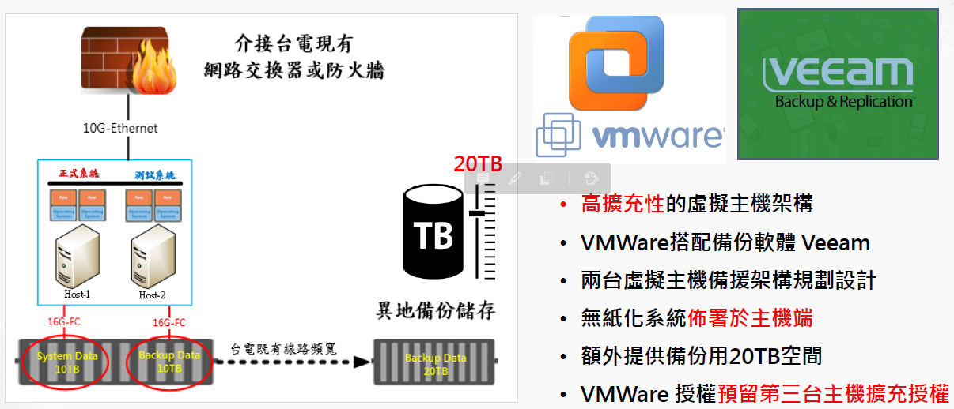
硬體架構
硬體架構

Slide 6
架構說明
虛擬主機部份：本案提供兩台HPE DL380 G10主機透過VMware軟體建置虛擬化平台，其中虛擬平台軟體也保留了第三台主機擴充授權；網路介面提供了乙太網路的1G/10G連接埠及SAN網路16G FC連接埠。
儲存設備部份：本案儲存設備採用兩座HPE MSA 2050 SAN儲存裝置，一座放在中區機房作為系統營運所需空間外，考量資料安全保護應用機制，另一座放在異地機房，搭配Veeam備份軟體應用，提升本專案系統營運之資料可用性及可靠性。
Notes:
HP DL380 G10 (2.3GHz * 2 / 16G * 8 / FC 16G)
HPE MSA 2050 SAS 1.2T * 22

Slide 7

系統環境
Apache Reverse
Proxy Server
4-Core 8GB
Apache Reverse
Proxy Server
4-Core 8GB
Application Server
4-Core 8GB
Application Server
4-Core 8GB
Application Server
4-Core 8GB
Application Server
4-Core 8GB
NFS Server
4-Core 8GB
SQL DB Server
4-Core 8GB

Slide 8
環境說明
虛擬化系統：本案採用VMware軟體建置虛擬化平台，提高 IT 生產力、效率、靈活性與回應能力，加快佈建應用程式和資源的速度。
作業系統：本案AP server的作業系統採用 Ubuntu Linux，DB server使用微軟windows 2019作業系統。
備份軟體 : 採用Veeam Enterprise plus提供虛擬機與資料庫備份。

Slide 9
環境說明
Apache Reverse Proxy Server：當client端連線到server端時，並不直接連到主機本身，而是先連到reverse proxy 不讓外部使用者直接存取內部受限制及保護之網站並提供 Load Balance 功能.
Application Server：採用Tomcat軟體框架，提供一個應用程式執行的環境。用於為應用程式提供安全、資料、事務支援、負載平衡及資料庫存取等服務。
NFS Server : 作為檔案伺服器，提供應用伺服器共同存取相同空間位置，維持資料一致性，在此專案提供儲存證件圖檔及其他無紙化系統所上傳的文件。
Database Server : 採用微軟關聯式資料庫管理系統，版本為SQL Server 2019，提供應用程式的需求儲存與資料擷取。
Notes:
Apache Reverse Proxy Server：反向代理設定Reverse Proxy

Slide 10
VMware 環境說明
VMware環境說明
實體架構圖
vCenter操作介面
vSphere HA運作說明

Slide 11
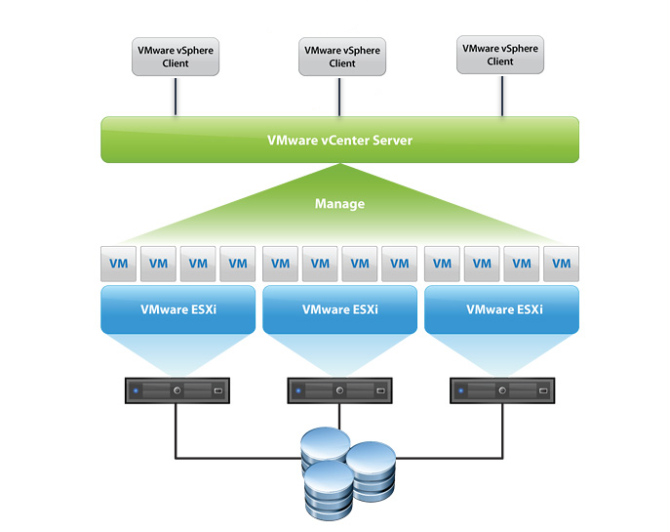
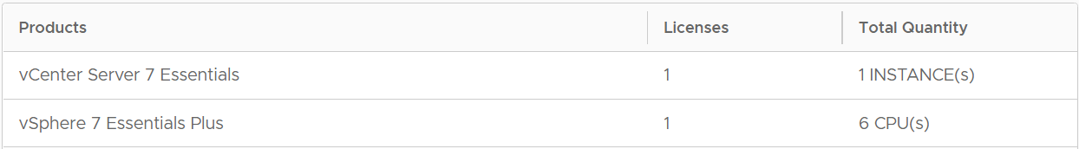
VMware環境說明
本案採購版本為VMware vSphere Essentials Plus Kit，可支援3部伺服器運作及vMotion &High Availability等功能

Slide 12
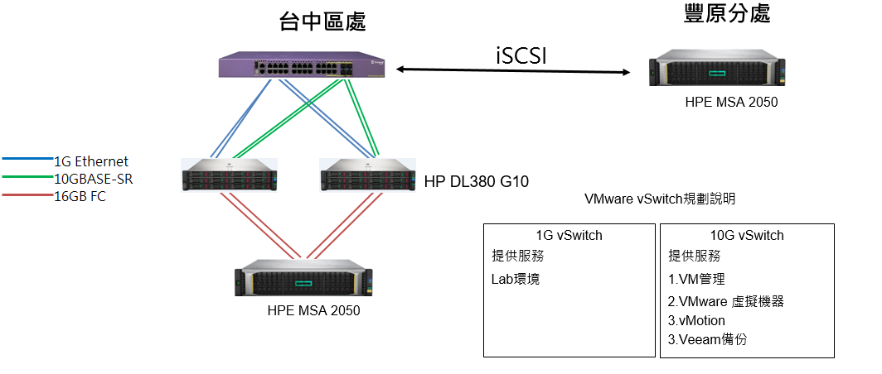
實體架構圖

Slide 13
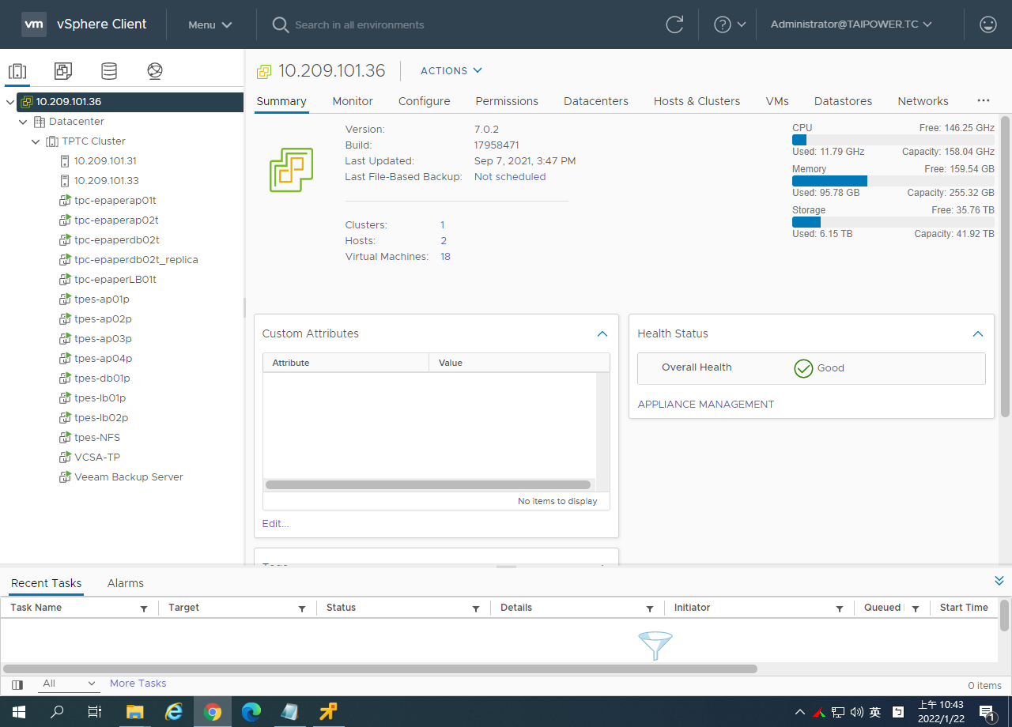
vCenter操作介面

Slide 14
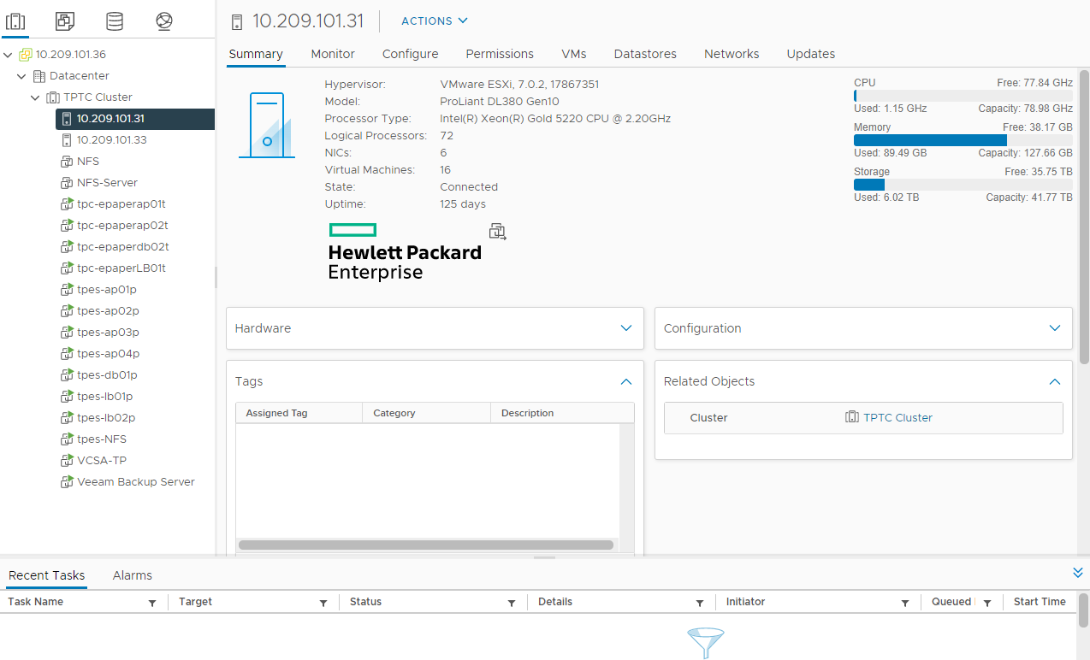
vCenter操作介面(Host)

Slide 15
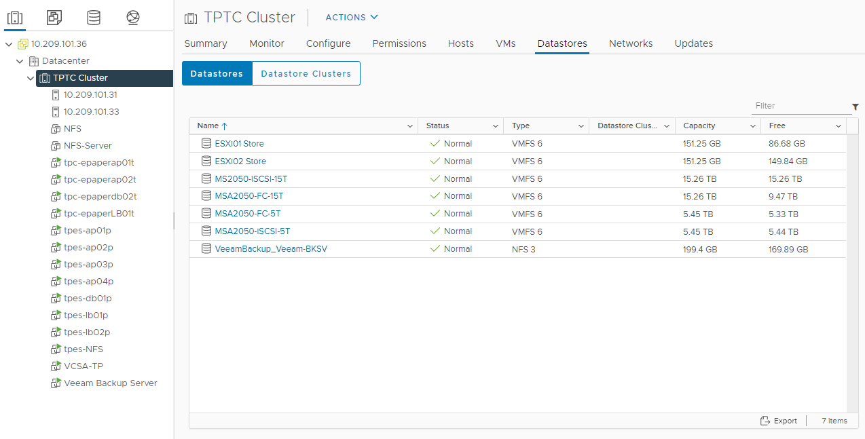
vCenter操作介面(Datastore)

Slide 16
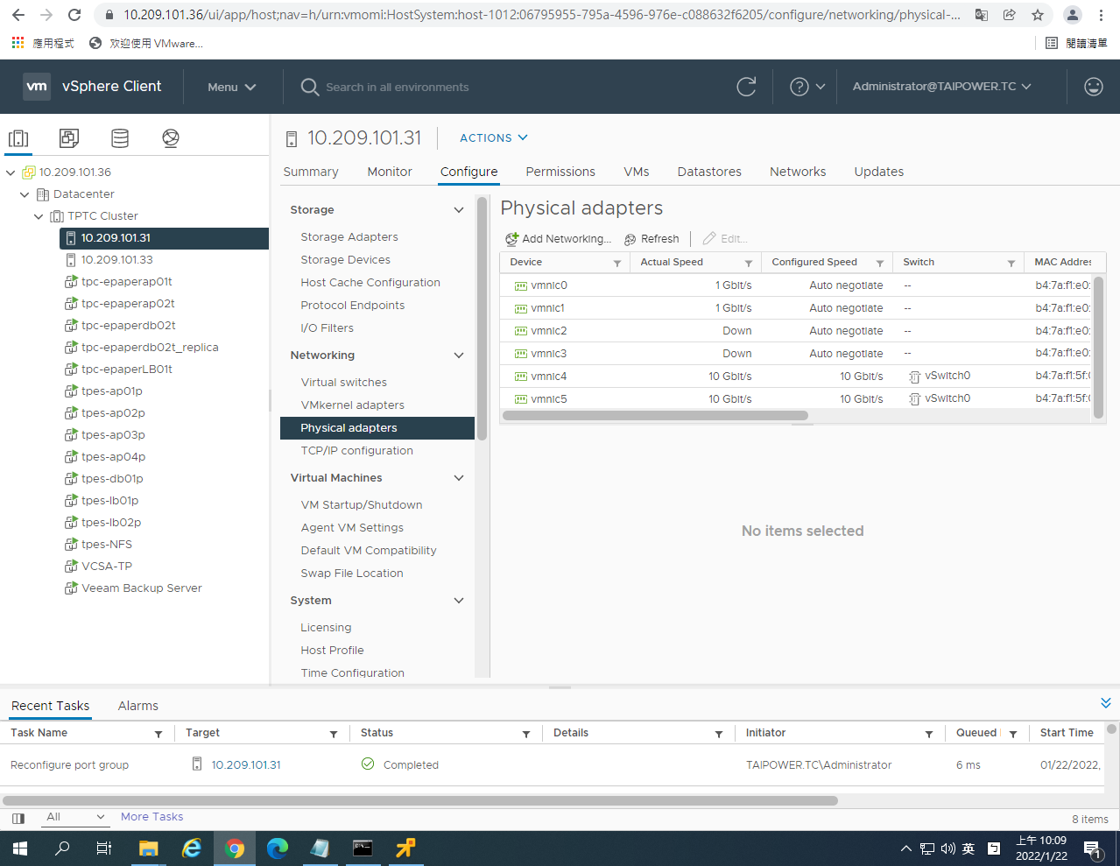
vCenter操作畫面(Network)
Notes:
1G>>10G

Slide 17
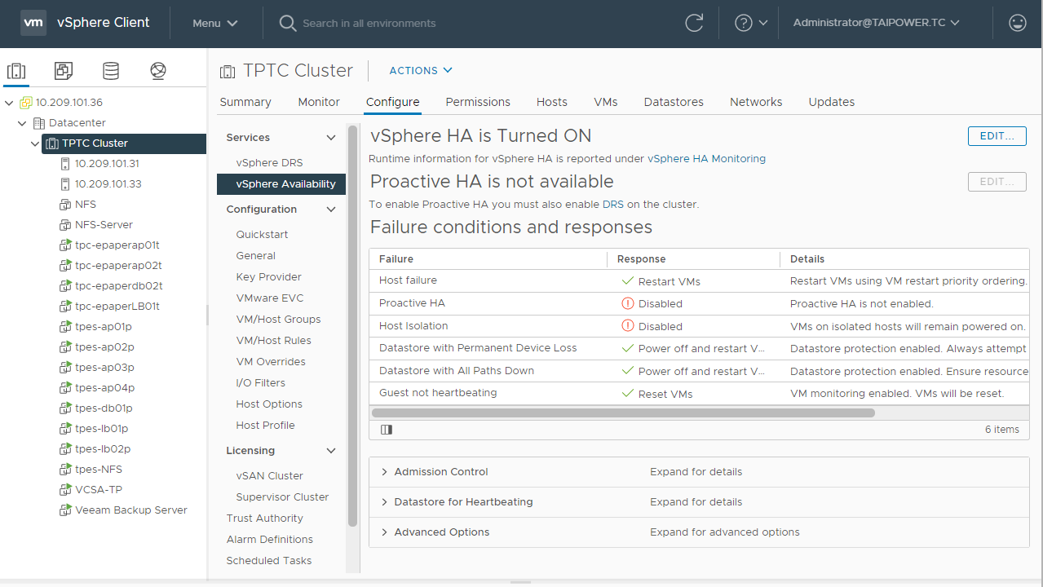
vSphere HA運作說明(1)

Slide 18
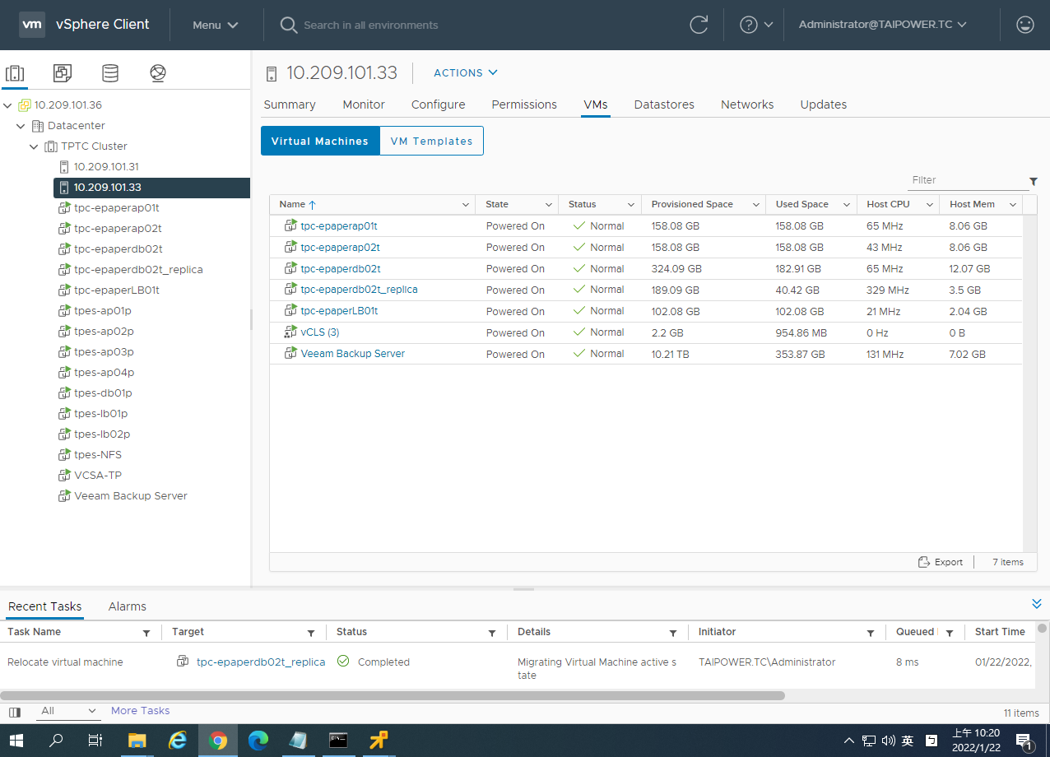
vSphere HA運作說明(2)

Slide 19
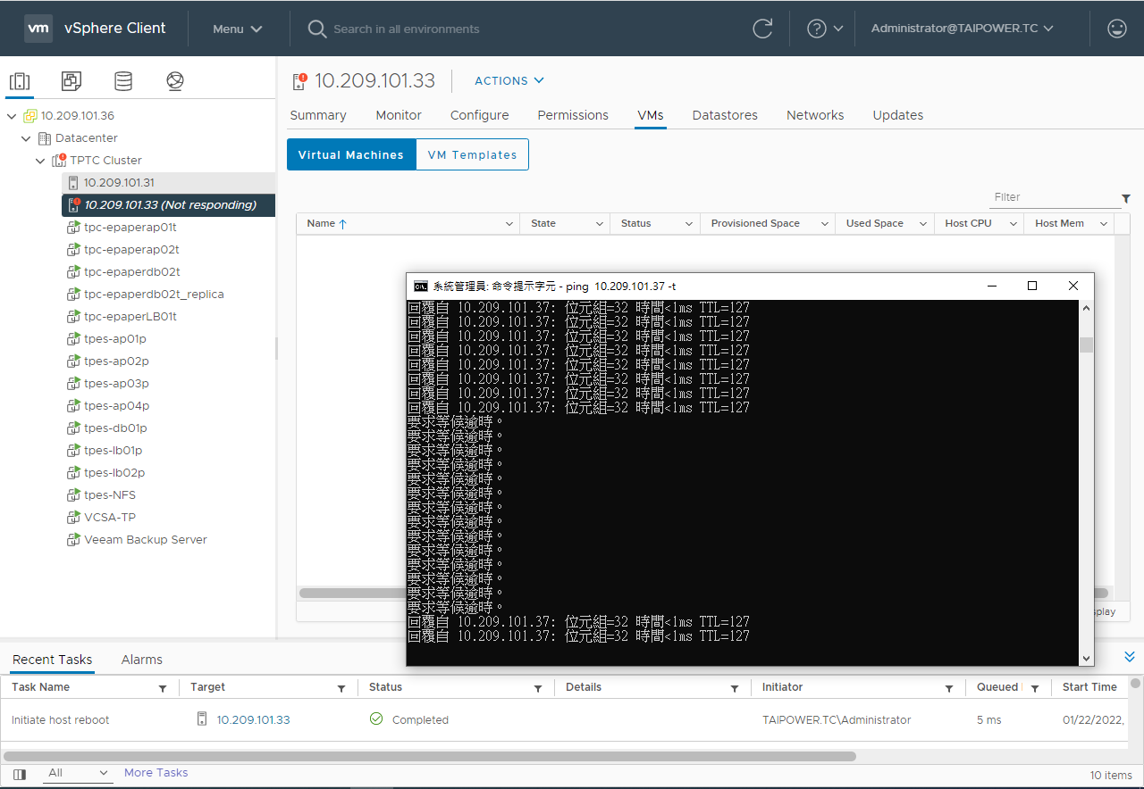
vSphere HA運作說明(3)

Slide 20
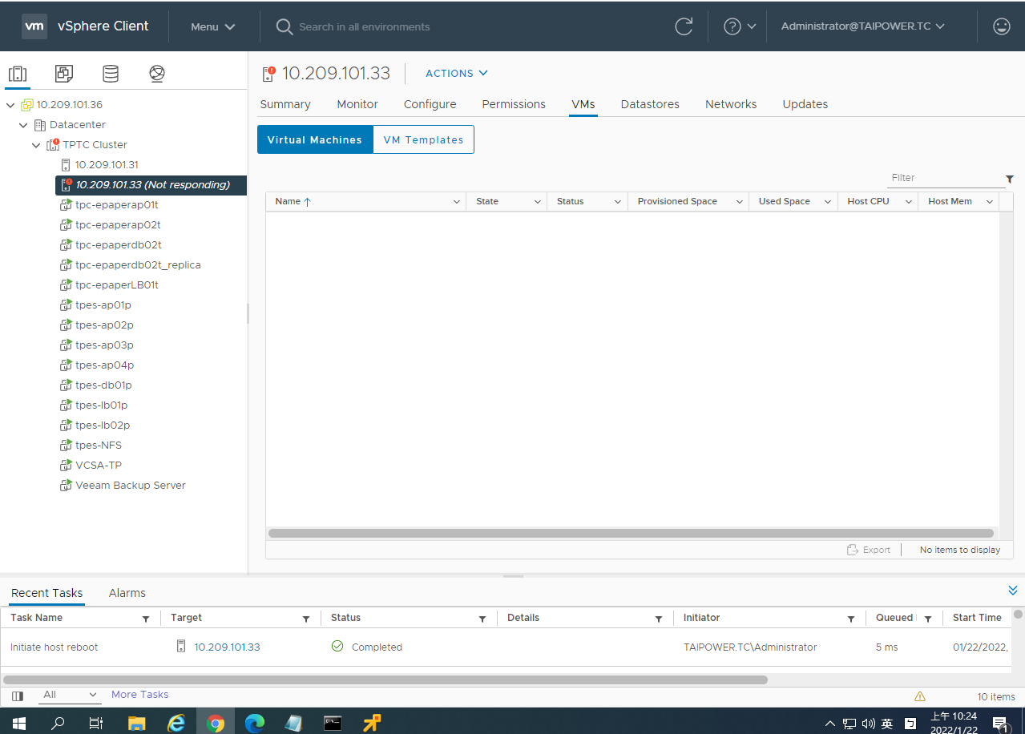
vSphere HA運作說明(4)

Slide 21
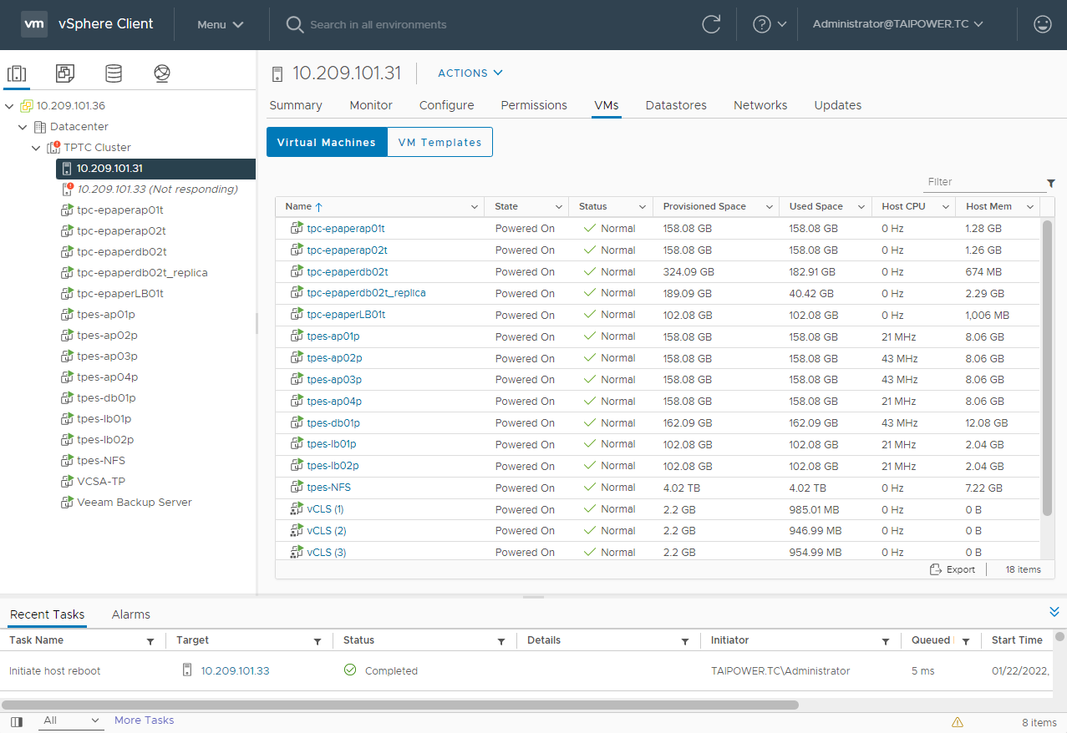
vSphere HA運作說明(5)

Slide 22
軟體架構說明

Slide 23
Vue.Js
Vue-Router
PMC
TPES- Web- View
UI Tier
Vuetify
Axios
設備
AOP
Log4J2
Logic Tier
Spring Boot
TPES- Backend
Hibernate
JDBC Connector
Data Tier
Database
Middle Ware
外部介接
系統
NCPS
NBS
LTS
PIS
APP
CCS
NAS

Slide 24
前後端分離說明
前後端說明
前後端分離說明
前後端分離優點

Slide 25
前後端說明
前端
泛指「將資料呈現給使用者、搜集使用者資料的部分」，前端怎麼做，會直接影響使用者體驗。可分為網頁、Android、iOS等等。
用戶設備
前端
網頁、Android、iOS
Notes:
TPES 使用的是Web

Slide 26
前後端說明
後端
泛指「儲存、處理資料 和 實作服務功能的部分」，後端所提供的服務，通常不會直接跟使用者接觸到，後端最主要的功用，就是保障資料、服務正確且穩定。
Server
後端
Java、DB

Slide 27
前後端分離說明
前後端之間的溝通，統一透過 Web API (TCP port 80 http/ 443 https) 溝通的方式來傳遞資料，只要前端能支援 Web API，那麼業務邏輯就不用重寫。
用戶設備
Server
前端
網頁、Android、iOS
後端
Java、DB
HTTP請求

Slide 28
前後端分離優點
前端伺服器負責控制頁面引用、跳轉、路由，異步調用後端的接口；後端/應用伺服器使用tomcat，加快整體響應速度
減少後端伺服器的負載壓力
增加程式碼的維護性以及易讀性
前後端並行開發，提升開發效率

Slide 29
前端說明
Vue特性說明
Vue前台相關物件簡略說明

Slide 30

Vue特性說明
Vue (音同View) 是一套以視圖層為基礎發展的 JavaScript 漸進式框架。
目標是透過簡單的API提供開發者實作資料綁定與操作網頁上的元件。主要核心是關注在狀態與畫面的同步層級上，能輕易地與其他JavaScript函式庫、前端開發工具鍊等整合使用，成為一套完整的前端開發框架
Notes:
1.載入就不用花太多時間(比起 Jquery)
相較於其他框架而言，Vue 的優勢在於檔案小的特性可以達到快速載入，
在現代使用者不願意等待，如果載入過久，使用者會中離，透過快速呈現畫面來讓使用者會持續留下，不會因為載入時的鎖螢幕(Javascript 是單線程)以及載入慢的問題而離開。
Angular 大小為 65.5 KB
React 大小為 36.3 KB
Vue 大小為 30.8 KB
2.了解 HTML5，CSS 和 JavaScript，則在上手的方面會較為快速

Slide 31
Vue特性說明-MVVM架構
MVVM是Model-View-ViewModel的簡稱
View
View Model
Model
View
專責呈現頁面。本身不做邏輯處理，當使用者跟UI有互動時將指令傳給ViewModel處理，透過其獲得所需的資料並顯示

Slide 32
Vue特性說明-MVVM架構
MVVM是Model-View-ViewModel的簡稱
View
View Model
Model
View Model
控制View更新UI和接收使用者動作。接收View的指令並對Model請求資料，將取得的資料保存起來供View使用

Slide 33
Vue特性說明-MVVM架構
MVVM是Model-View-ViewModel的簡稱
View
View Model
Model
Model
管理資料來源如API和本地資料庫。當ViewModel來請求資料時從正確的來源取得資料並回傳。

Slide 34

Vue前台相關物件簡略說明
Vuetify是一個基於 Vue 的 UI 框架，提供簡潔、直觀、易於重複使用的元件，使 Vue 的開發者可以輕鬆解決前端的問題
Notes:
簡單的說 Vue 是框架，Vuetify 是負責顯示，包含按鈕、提醒 … 等元件的呈現
如 bootstrap

Slide 35

Vue前台相關物件簡略說明
瀏覽器透過不同的網址，向後端伺服器發送請求(Request)，而伺服器接收到瀏覽器的請求後，會依對應的內容給瀏覽器渲染，這樣的機制稱為網路路由(Routing)，管理網站路由的程式通常被稱作Router。而Vue Router 是 Vue.js 官方提供的前端路由管理器。

Slide 36

Vue前台相關物件簡略說明
Axios 是一個基於 promise 的 HTTP 庫，可以向後端發送get、post等請求(同Ajax) ，從後端取得資料。

Slide 37
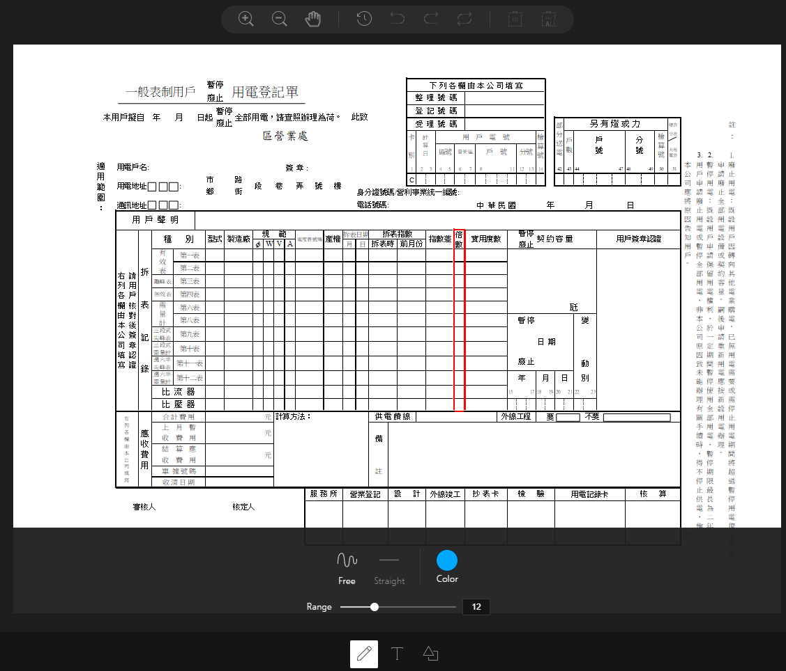

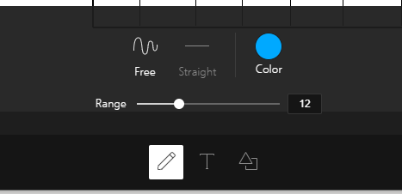
Vue前台相關物件簡略說明-表單使用
toast-ui/vue-image-editor
在開啟表單頁面進行表單編輯時使用，是一個基於 HTML5 畫布的圖片編輯器，內建了豐富的圖片編輯功能，支援Vue 元件使用方式

Slide 38
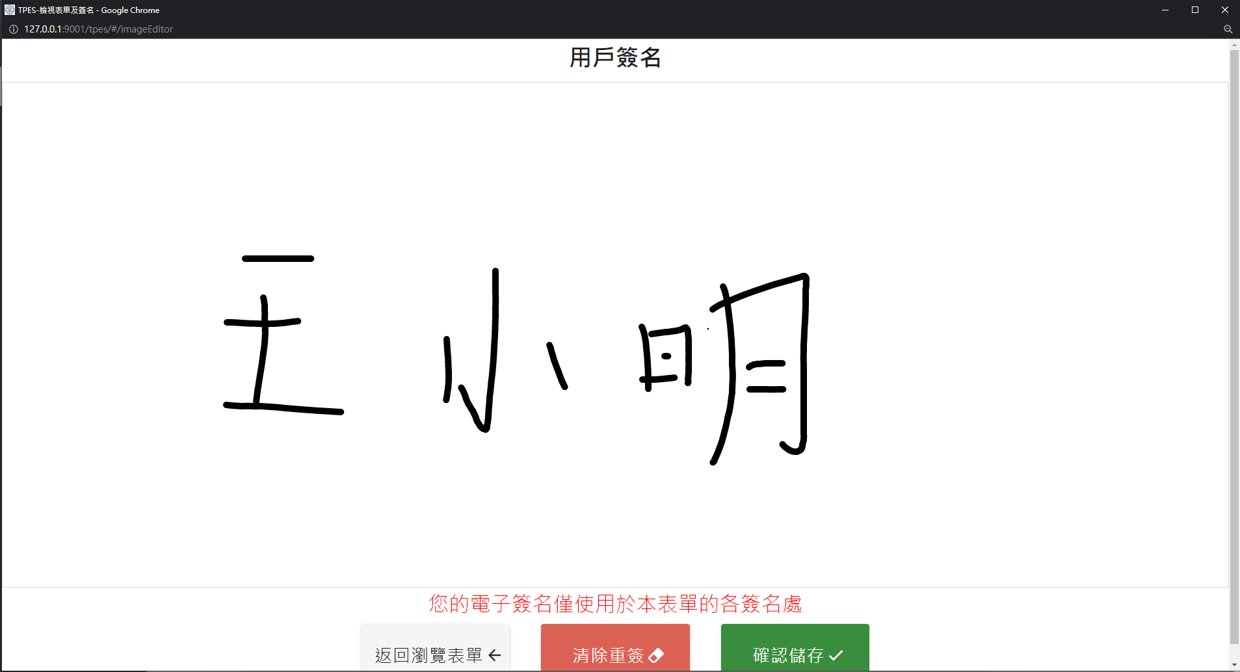
Vue前台相關物件簡略說明-表單使用
vue-signature-pad
在開啟表單頁面，客戶簽名頁，可實現電子簽名的效果

Slide 39
後端說明
Java特性說明
後端相關物件簡略說明

Slide 40

Java特性說明
物件導向
物件導向設計讓大型軟體工程的計劃和設計變得更容易管理，能增強程式的健康度，減少工程失敗的數量。
跨平台性
這項特性在使用JAVA語言編譯一段程式碼後，能於任何硬體設施中執行這段程式碼，甚至是不需要任何一點更改。

Slide 41


後端相關物件簡略說明
繼承了Spring框架原有的優秀特性，通過簡化配置來進一步簡化了Spring應用的整個搭建和開發
Hibernate對JDBC訪問資料庫的程式碼做了封裝，可簡化了資料訪問層繁瑣的重複性程式碼。
Notes:
Spring Boot 相對 Spring 來說好設定很多，整個流程也比較簡化

Slide 42

後端相關物件簡略說明
提供的文件格式組件能夠以Word，Excel，PowerPoint和PDF文檔等格式以編程方式創建，編輯，打開和轉換文件
Notes:
專為 TPES 這專案所買定的第三方套件
主要處理 Word / Excel 永久授權版本，不限部屬機器，限單一開發者

Slide 43
作業系統及資料庫說明

Slide 44
作業系統基礎設定
H/W configuration
Initial Settings : host table
Initial Settings : User
Initial Settings : Network Settings
Initial Settings : Sudo Settings
Initial Settings : Update System
NTP Server : Configure NTPd
Apache2 : Install
NFS : Configure NFS Server
NFS : Configure NFS Client
Network port : default open port

Slide 45
H/W configuration
Hostname | IP/24 | 用途 | 補充 | CPU | MEM(GB) | HDD(GB)
APT | Internet |  | 台電現有設備
WSUS | 10.209.50.8 |  | 台電現有設備
Proxy | proxy-c.taipower.com.tw:3128 |  | 台電現有設備
DNS | 10.209.101.8 | DNS | 台電現有設備
NTP | 10.60.100.106 | NTP | 台電現有設備
Default Gateway:10.209.101.254/24
ESXi01 | 10.209.101.31 | Vmware主機管理用
ESXi01-iLO | 10.209.101.32 | Vmware主機監控用
ESXi02 | 10.209.101.33 | Vmware主機管理用
ESXi02-iLO | 10.209.101.34 | Vmware主機監控用
MSA2050 | 10.209.101.35 | 主點儲存設備
MSA2050 |  | 豐原儲存設備
VCSA | 10.209.101.36 | vCenter |  | 2 | 12 | 50
Veeam | 10.209.101.37 | 備份主機 |  | 4 | 16 | 200
tpes-lb01p | 10.209.101.38 | load balance |  | 2 | 2 | 50
tpes-lb02p | 10.209.101.39 | load balance |  | 2 | 2 | 50
tpes-ap01p | 10.209.101.40 | Application |  | 4 | 8 | 50
tpes-ap02p | 10.209.101.41 | Application |  | 4 | 8 | 50
tpes-ap03p | 10.209.101.42 | Application |  | 4 | 8 | 50
tpes-ap04p | 10.209.101.43 | Application |  | 4 | 8 | 50
tpes-NFS | 10.209.101.49 | NFS |  | 8 | 16 | 4000
tpes-db01p | 10.209.101.44 | Database |  | 6 | 12 | 150
tpc-epaperLB01t | 10.209.101.45 | load balance |  | 2 | 2 | 50
tpc-epaperap01t | 10.209.101.46 | Application |  | 4 | 8 | 50
tpc-epaperap02t | 10.209.101.47 | Application |  | 4 | 8 | 50
tpc-epaperdb02t | 10.209.101.48 | Database |  | 6 | 12 | 150

Slide 46
Initial Settings : host table
root@tpes-lb01p:~# cat /etc/hosts
127.0.0.1 localhost
# The following lines are desirable for IPv6 capable hosts
::1 ip6-localhost ip6-loopback
fe00::0 ip6-localnet
ff00::0 ip6-mcastprefix
ff02::1 ip6-allnodes
ff02::2 ip6-allrouters
10.209.101.37 Veeam
10.209.101.38 tpes-lb01p
10.209.101.39 tpes-lb02p
10.209.101.40 tpes-ap01p
10.209.101.41 tpes-ap02p
10.209.101.42 tpes-ap03p
10.209.101.43 tpes-ap04p
10.209.101.49 tpes-NFS
10.209.101.44 tpes-db01p
10.209.101.45 tpc-epaperLB01t
10.209.101.46 tpc-epaperap01t
10.209.101.47 tpc-epaperap02t
10.209.101.48 tpc-epaperdb02t

Slide 47
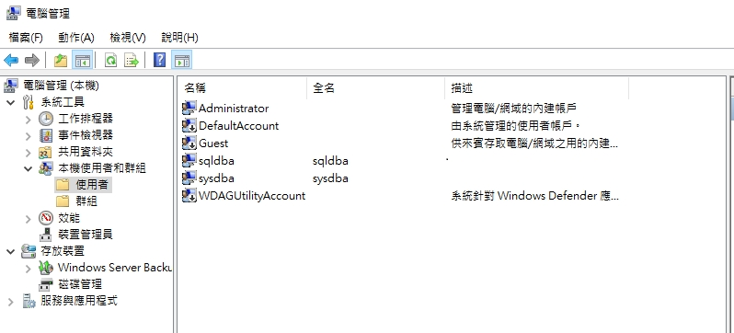
Initial Settings : User
[1] Ubuntu Server, we use tpeuser.
root@tpes-lb01p:~# cat /etc/passwd
tpesuser:x:79128:79128::/home/tpesuser/:/bin/bash
[2] Windows Server, we use sysdba.

Slide 48
Initial Settings : Network Settings(1)
[1] The interface name [enp160] is same on each environment, replace it to your own one.
root@tpes-lb01p:~# netplan get all
network:
ethernets:
ens160:
addresses:
- 10.209.101.38/24
gateway4: 10.209.101.254
nameservers:
addresses:
- 10.209.101.8
search:
- taipower.com.tw
version: 2
root@tpes-lb01p:~# ip addr
1: lo: <LOOPBACK,UP,LOWER_UP> mtu 65536 qdisc noqueue state UNKNOWN group default qlen 1000
link/loopback 00:00:00:00:00:00 brd 00:00:00:00:00:00
inet 127.0.0.1/8 scope host lo
valid_lft forever preferred_lft forever
inet6 ::1/128 scope host
valid_lft forever preferred_lft forever
2: ens160: <BROADCAST,MULTICAST,UP,LOWER_UP> mtu 1500 qdisc mq state
UP group default qlen 1000
link/ether 00:50:56:8e:f4:f1 brd ff:ff:ff:ff:ff:ff
inet 10.209.101.38/24 brd 10.209.101.255 scope global ens160
valid_lft forever preferred_lft forever
inet6 fe80::250:56ff:fe8e:f4f1/64 scope link
valid_lft forever preferred_lft forever
3: docker0: <NO-CARRIER,BROADCAST,MULTICAST,UP> mtu 1500 qdisc noqueue state DOWN group default
link/ether 02:42:f1:4f:6f:af brd ff:ff:ff:ff:ff:ff
inet 172.17.0.1/16 brd 172.17.255.255 scope global docker0
valid_lft forever preferred_lft forever

Slide 49
Initial Settings : Network Settings(2)
[2] If you don't need IPv6, it's possible to disable it.
root@tpes-lb01p:~# ip addr
1: lo: <LOOPBACK,UP,LOWER_UP> mtu 65536 qdisc noqueue state UNKNOWN group default qlen 1000
link/loopback 00:00:00:00:00:00 brd 00:00:00:00:00:00
inet 127.0.0.1/8 scope host lo
valid_lft forever preferred_lft forever
inet6 ::1/128 scope host
valid_lft forever preferred_lft forever
2: ens160: <BROADCAST,MULTICAST,UP,LOWER_UP> mtu 1500 qdisc mq state
UP group default qlen 1000
link/ether 00:50:56:8e:f4:f1 brd ff:ff:ff:ff:ff:ff
inet 10.209.101.38/24 brd 10.209.101.255 scope global ens160
valid_lft forever preferred_lft forever
inet6 fe80::250:56ff:fe8e:f4f1/64 scope link
valid_lft forever preferred_lft forever
3: docker0: <NO-CARRIER,BROADCAST,MULTICAST,UP> mtu 1500 qdisc noqueue state DOWN group default
link/ether 02:42:f1:4f:6f:af brd ff:ff:ff:ff:ff:ff
inet 172.17.0.1/16 brd 172.17.255.255 scope global docker0
valid_lft forever preferred_lft forever

Slide 50
Initial Settings : Sudo Settings
Configure Sudo to separate users' duty if some people share privileges.
root@tpes-lb01p:~# cat /etc/sudoers |grep -v "#"
Defaults env_reset
Defaults mail_badpass
Defaults secure_path="/usr/local/sbin:/usr/local/bin:/usr/sbin:/usr/bin:/sbin:/bin:/snap/bin"
root ALL=(ALL:ALL) ALL
%admin ALL=(ALL) ALL
%sudo ALL=(ALL:ALL) ALL
tpesuser ALL=(ALL) NOPASSWD: ALL

Slide 51
Initial Settings : Update System(1)
[1] Update your Ubuntu Server.
After it has been a production System, maybe it's difficult to update System, but at least after installing, Update Ubuntu Server.
# Update List first
root@tpes-lb01p:~# apt update
deb http://tw.archive.ubuntu.com/ubuntu/ focal main restricted
deb http://tw.archive.ubuntu.com/ubuntu/ focal-updates main restricted
deb http://tw.archive.ubuntu.com/ubuntu/ focal universe
deb http://tw.archive.ubuntu.com/ubuntu/ focal-updates universe
deb http://tw.archive.ubuntu.com/ubuntu/ focal multiverse
deb http://tw.archive.ubuntu.com/ubuntu/ focal-updates multiverse
deb http://tw.archive.ubuntu.com/ubuntu/ focal-backports main restricted universe multiverse
deb http://security.ubuntu.com/ubuntu focal-security main restricted
deb http://security.ubuntu.com/ubuntu focal-security universe
deb http://security.ubuntu.com/ubuntu focal-security multiverse
Reading package lists... Done
Building dependency tree
Reading state information... Done
All packages are up to date.

Slide 52
Initial Settings : Update System(2)
# Update System
root@tpes-lb01p:~# apt upgrade
Reading package lists... Done
Building dependency tree
Reading state information... Done
Calculating upgrade... Done
.....
.....
.....
root@tpes-lb01p:/etc/apt# cat apt.conf
Acquire::http::proxy "http://proxy-c.taipower.com.tw:3128";
Acquire::https::proxy "https://proxy-c.taipower.com.tw:3128/";
Acquire::ftp::proxy "proxy-c.taipower.com.tw:3128/";
[2] Update your windows Server, we use WSUS.

Slide 53
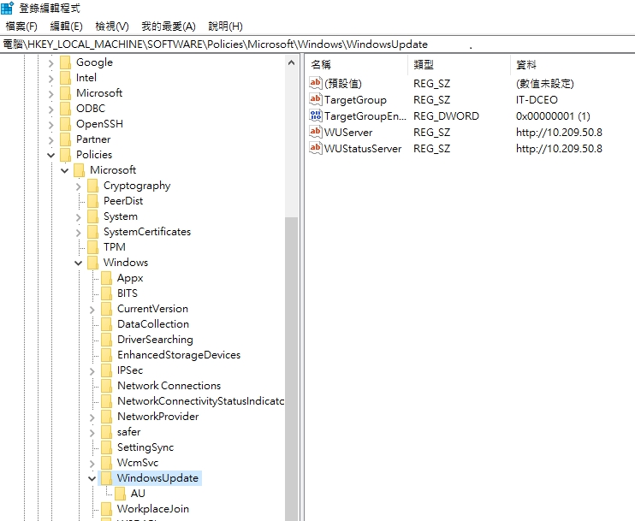
Initial Settings : Update System(3)
[2] Update your windows Server, we use WSUS.

Slide 54
NTP Server : Configure NTPd
[1] Install NTPd and Configure NTP server for time adjustment. NTP uses 123/UDP.
root@tpes-lb01p:~# cat /etc/ntp.conf |grep -v "#"
driftfile /var/lib/ntp/ntp.drift
logfile /var/log/ntp
leapfile /usr/share/zoneinfo/leap-seconds.list
statistics loopstats peerstats clockstats
filegen loopstats file loopstats type day enable
filegen peerstats file peerstats type day enable
filegen clockstats file clockstats type day enable
server 10.21.9.200
restrict -4 default kod notrap nomodify nopeer noquery limited
restrict -6 default kod notrap nomodify nopeer noquery limited
restrict 127.0.0.1
restrict ::1
restrict source notrap nomodify noquery

Slide 55
Apache2 : Install(1)
[1] Install Apache2 to Configure HTTP Server. HTTP uses 80/TCP.
root@tpes-lb01p:/etc/apt# systemctl status apache2
● apache2.service - The Apache HTTP Server
Loaded: loaded (/lib/systemd/system/apache2.service; enabled; vendor preset: enabled)
Active: active (running) since Fri 2022-01-21 06:27:54 CST; 7h ago
Docs: https://httpd.apache.org/docs/2.4/
Main PID: 3990372 (apache2)
Tasks: 73 (limit: 2278)
Memory: 9.5M
CGroup: /system.slice/apache2.service
├─3990372 /usr/sbin/apache2 -k start
├─3990374 /usr/sbin/apache2 -k start
└─3990375 /usr/sbin/apache2 -k start
Jan 21 06:27:53 tpes-lb01p systemd[1]: Starting The Apache HTTP Server...
Jan 21 06:27:54 tpes-lb01p systemd[1]: Started The Apache HTTP Server.

Slide 56
Apache2 : Install(2)
[2] Apache2 Configuration.
root@tpes-lb01p:~# cat /etc/apache2/conf-enabled/security.conf |grep -v "#"
ServerTokens OS
ServerSignature On
TraceEnable Off
=======================================================
root@tpes-lb01p:~# cat /etc/apache2/mods-enabled/dir.conf |grep -v "#"
<IfModule mod_dir.c>
DirectoryIndex index.html index.cgi index.pl index.php index.xhtml index.htm
</IfModule>
=======================================================
root@tpes-lb01p:~# cat /etc/apache2/mods-enabled/dir.conf |grep -v "#"
<IfModule mod_dir.c>
DirectoryIndex index.html index.cgi index.pl index.php index.xhtml index.htm
</IfModule>

Slide 57
Apache2 : Install(4)
[2] Apache2 Configuration.
root@tpes-lb01p:~# cat /etc/apache2/apache2.conf |grep -v "#"
DefaultRuntimeDir ${APACHE_RUN_DIR}
PidFile ${APACHE_PID_FILE}
Timeout 300
KeepAlive On
MaxKeepAliveRequests 100
KeepAliveTimeout 5
User ${APACHE_RUN_USER}
Group ${APACHE_RUN_GROUP}
HostnameLookups Off
ErrorLog ${APACHE_LOG_DIR}/error.log
LogLevel warn
IncludeOptional mods-enabled/*.load
IncludeOptional mods-enabled/*.conf
Include ports.conf
Header add Set-Cookie "ROUTEID=.%{BALANCER_WORKER_ROUTE}e; path=/ ; HTTPOnly; Secure" env=BALANCER_ROUTE_CHANGED
Header always edit Set-Cookie (.*) "$1; HTTPOnly; Secure"
Header always append X-Frame-Options "SAMEORIGIN "
Header always append Frame-Options "SAMEORIGIN"

Slide 58
Apache2 : Install(4)
Header always append Strict-Transport-Security "max-age=16070400; includeSubDomains"
Header always append X-Content-Type-Options "nosniff"
Header always append Content-Security-Policy "default-src *; script-src 'self' 'unsafe-inline' 'unsafe-eval';child-src 'self' blob:; style-src 'self' 'unsafe-inline'; img-src * 'self' 'unsafe-inline' data: ; media-src * 'self' 'unsafe-inline' data:; frame-ancestors 'self'"
Header always append X-Content-Security-Policy "default-src *; script-src 'self' 'unsafe-inline' 'unsafe-eval';child-src 'self' blob:; style-src 'self' 'unsafe-inline'; img-src * 'self' 'unsafe-inline' data: blob:; media-src * 'self' 'unsafe-inline' data:; frame-ancestors 'self'"
ProxyHCExpr okPage {hc('body') =~ /SUCCESS/}
<Proxy balancer://10.209.101.38>
BalancerMember http://10.209.101.40:8080 route=1 hcmethod=GET hcexpr=okPage hcuri=/tpes/health4LB.html hcinterval=10
BalancerMember http://10.209.101.41:8080 route=2 hcmethod=GET hcexpr=okPage hcuri=/tpes/health4LB.html hcinterval=10
BalancerMember http://10.209.101.42:8080 route=3 hcmethod=GET hcexpr=okPage hcuri=/tpes/health4LB.html hcinterval=10
BalancerMember http://10.209.101.43:8080 route=4 hcmethod=GET hcexpr=okPage hcuri=/tpes/health4LB.html hcinterval=10
ProxySet stickysession=ROUTEID
</Proxy>
ProxyPass /.well-known/pki-validation/ !
ProxyPass / balancer://10.209.101.38/
<Directory />
Options FollowSymLinks
AllowOverride None
Require all denied
</Directory>

Slide 59
Apache2 : Install(5)
<Directory /usr/share>
AllowOverride None
Require all granted
</Directory>
<Directory /var/www/>
Options Indexes FollowSymLinks
AllowOverride None
Require all granted
</Directory>
AccessFileName .htaccess
<FilesMatch "^\.ht">
Require all denied
</FilesMatch>
LogFormat "%v:%p %h %l %u %t \"%r\" %>s %O \"%{Referer}i\" \"%{User-Agent}i\"" vhost_combined
LogFormat "%h %l %u %t \"%r\" %>s %O \"%{Referer}i\" \"%{User-Agent}i\"" combined
LogFormat "%h %l %u %t \"%r\" %>s %O" common
LogFormat "%{Referer}i -> %U" referer
LogFormat "%{User-agent}i" agent

Slide 60
Apache2 : Install(6)
IncludeOptional conf-enabled/*.conf
<VirtualHost *:80>
RewriteEngine On
RewriteCond %{HTTPS} off
RewriteRule (.*) https://%{HTTP_HOST}%{REQUEST_URI}
</VirtualHost>
<VirtualHost 10.209.101.38:443>
DocumentRoot /var/www/html
ServerName tpes-lb01p
SSLEngine on
SSLCertificateFile /etc/apache2/tpesCert/tpes_cert_production.pem
SSLCertificateKeyFile /etc/apache2/tpesCert/tpc-epaperLB01t.key
SSLCertificateChainFile /etc/apache2/tpesCert/CA_G1_Chain.pem
RewriteEngine On
RewriteRule ^/$ /tpes [R]
</VirtualHost>
TraceEnable Off
ServerSignature Off
ServerTokens Prod

Slide 61
NFS : Configure NFS Server
[1] Configure NFS Server to share directories on your Network.
root@tpes-NFS:~# cat /etc/exports
# /etc/exports: the access control list for filesystems which may be exported
# to NFS clients. See exports(5).
#
# Example for NFSv2 and NFSv3:
# /srv/homes hostname1(rw,sync,no_subtree_check) hostname2(ro,sync,no_subtree_check)
#
# Example for NFSv4:
# /srv/nfs4 gss/krb5i(rw,sync,fsid=0,crossmnt,no_subtree_check)
# /srv/nfs4/homes gss/krb5i(rw,sync,no_subtree_check)
/mnt/prod 10.209.101.0/24(rw,no_subtree_check)
/mnt/test 10.209.101.0/24(rw,no_subtree_check)
/mnt/taipower 10.209.101.0/24(rw,no_subtree_check)

Slide 62
NFS : Configure NFS Client
[1] Configure NFS Client to mount NFS Share on NFS Client.
root@tpes-ap01p:~# cat /etc/fstab
# /etc/fstab: static file system information.
#
# Use 'blkid' to print the universally unique identifier for a
# device; this may be used with UUID= as a more robust way to name devices
# that works even if disks are added and removed. See fstab(5).
#
# <file system> <mount point> <type> <options> <dump> <pass>
# / was on /dev/ubuntu-vg/ubuntu-lv during curtin installation
/dev/disk/by-id/dm-uuid-LVM-fn5AzbG6SjJcSMJCa6PLuL0gc3up0x7zQJH157l8Rr2yynFP7DeQEHk0ccEtc6vQ / ext4 defaults 0 0
# /boot was on /dev/sda2 during curtin installation
/dev/disk/by-uuid/bf79cbd7-70fb-4b29-b7a9-b392f95d2f33 /boot ext4 defaults 0 0
/swap.img none swap sw 0 0
/dev/mapper/VG01-LV01 /tpes_projects xfs defaults 0 0
10.209.101.49:/mnt/prod /mnt/tpesfiles nfs defaults 0 0

Slide 63
Network port : default open port
root@tpes-lb01p:~# netstat -ltpn
Active Internet connections (only servers)
Proto Recv-Q Send-Q Local Address Foreign Address State PID/Program name
tcp 0 0 127.0.0.53:53 0.0.0.0:* LISTEN 4002150/systemd-res
tcp 0 0 0.0.0.0:22 0.0.0.0:* LISTEN 4093306/sshd: /usr/
tcp6 0 0 :::80 :::* LISTEN 3990372/apache2
tcp6 0 0 :::21 :::* LISTEN 855/vsftpd
tcp6 0 0 :::22 :::* LISTEN 4093306/sshd: /usr/
tcp6 0 0 :::443 :::* LISTEN 3990372/apache2
=======================================================
root@tpes-ap01p:~# netstat -ltpn
Active Internet connections (only servers)
Proto Recv-Q Send-Q Local Address Foreign Address State PID/Program name
tcp 0 0 0.0.0.0:111 0.0.0.0:* LISTEN 1/init
tcp 0 0 127.0.0.53:53 0.0.0.0:* LISTEN 878/systemd-resolve
tcp 0 0 0.0.0.0:22 0.0.0.0:* LISTEN 982/sshd: /usr/sbin
tcp6 0 0 :::111 :::* LISTEN 1/init
tcp6 0 0 :::21 :::* LISTEN 945/vsftpd
tcp6 0 0 :::22 :::* LISTEN 982/sshd: /usr/sbin

Slide 64
資料庫系統說明
資料庫作業系統資訊
資料庫服務狀態
資料庫網路設定
資料庫引擎資訊
資料庫屬性資訊
DB/AP使用者資訊
DB系統訊息檢查
磁碟空間使用量
DB備份檢視
DB伺服器儀表板

Slide 65
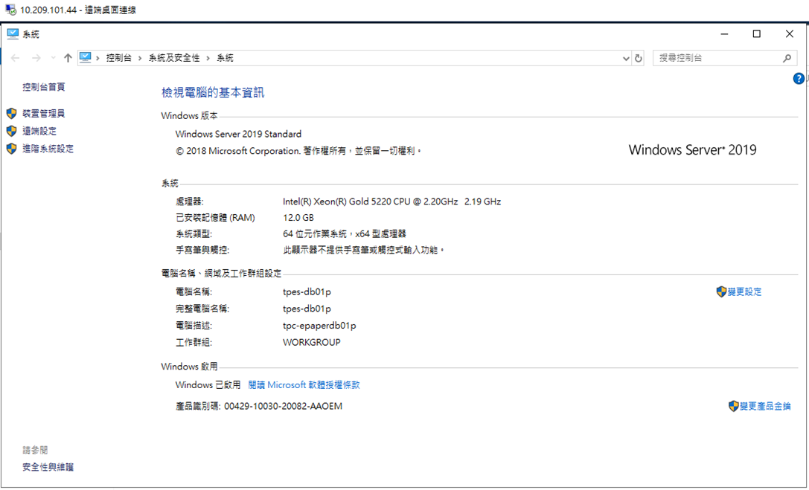
SQL DB資料庫作業系統資訊

Slide 66
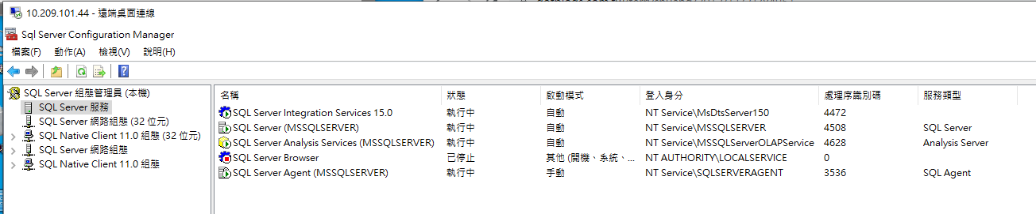
資料庫服務狀態

Slide 67
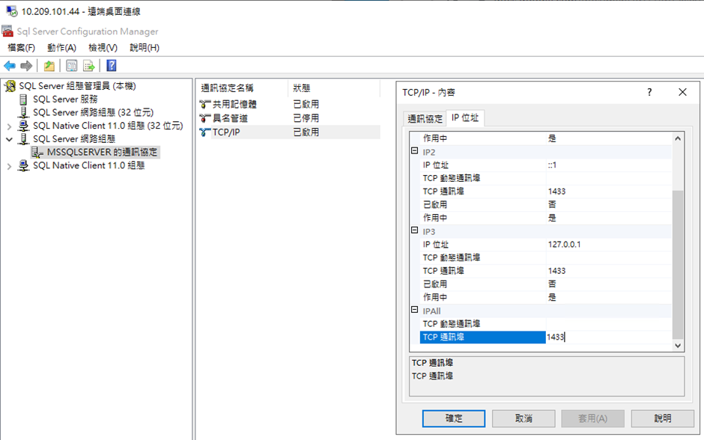
資料庫網路設定

Slide 68
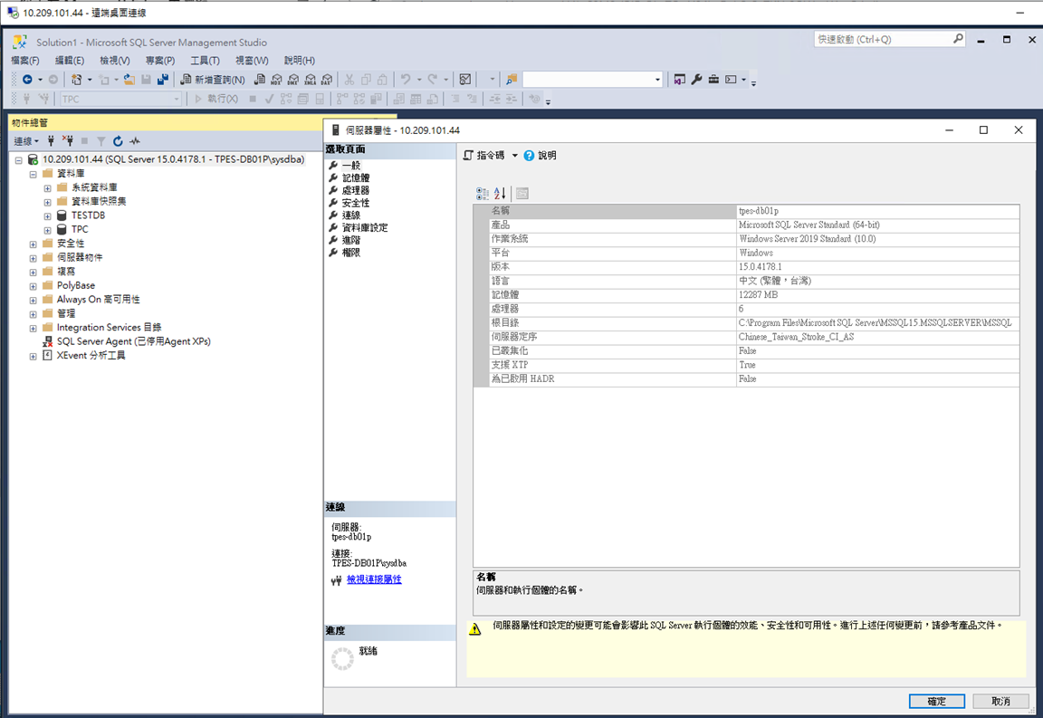
資料庫引擎資訊

Slide 69
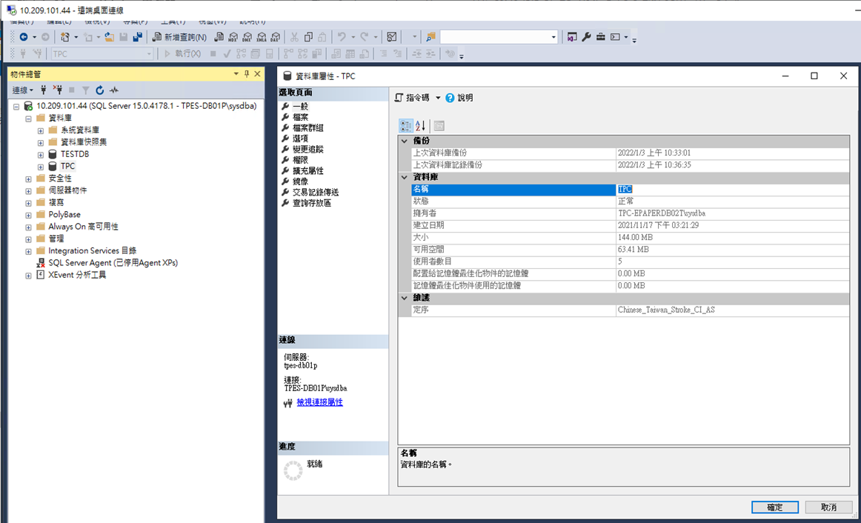
資料庫屬性資訊

Slide 70
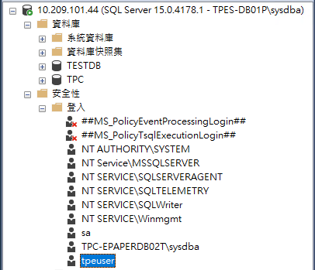
DB/AP使用者資訊

Slide 71
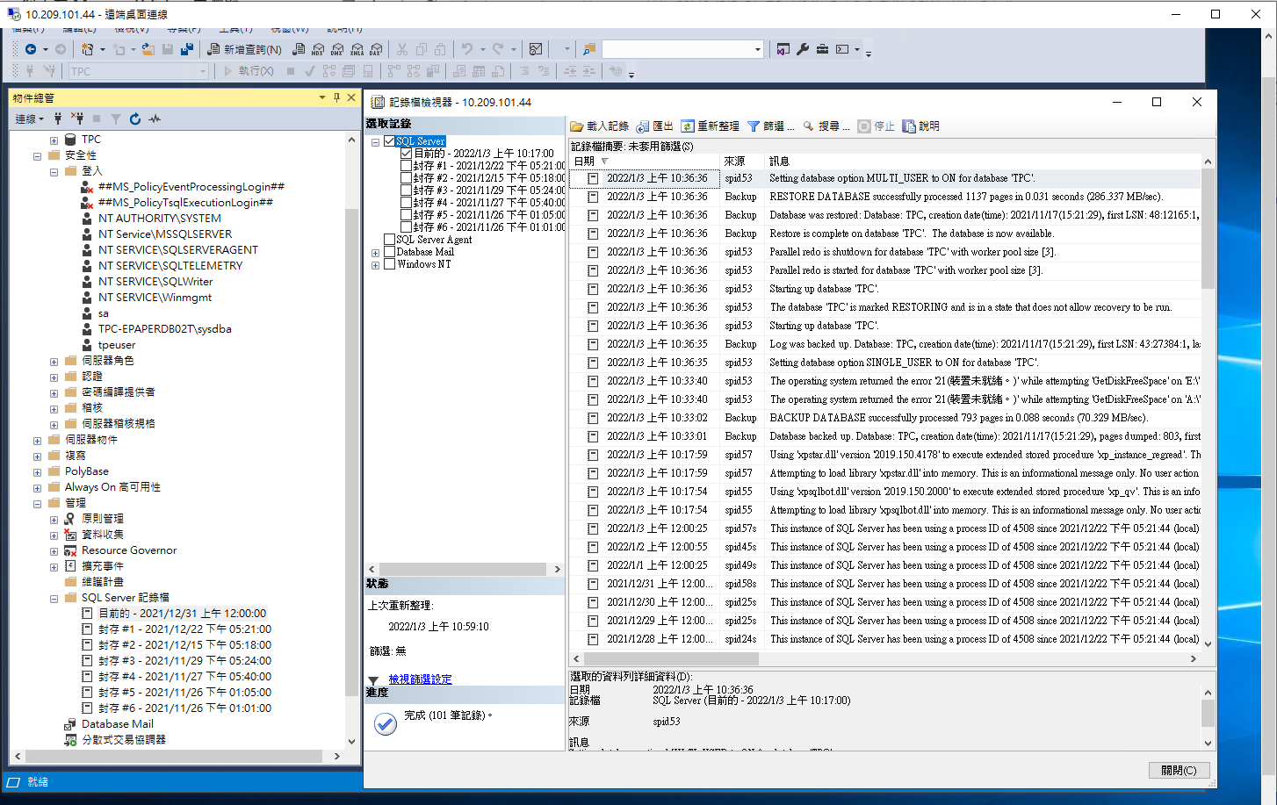
DB系統訊息檢查

Slide 72
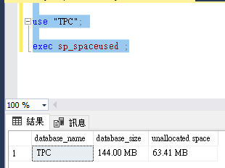
SQL Sever資料庫空間
use "TPC";
exec sp_spaceused ;

Slide 73
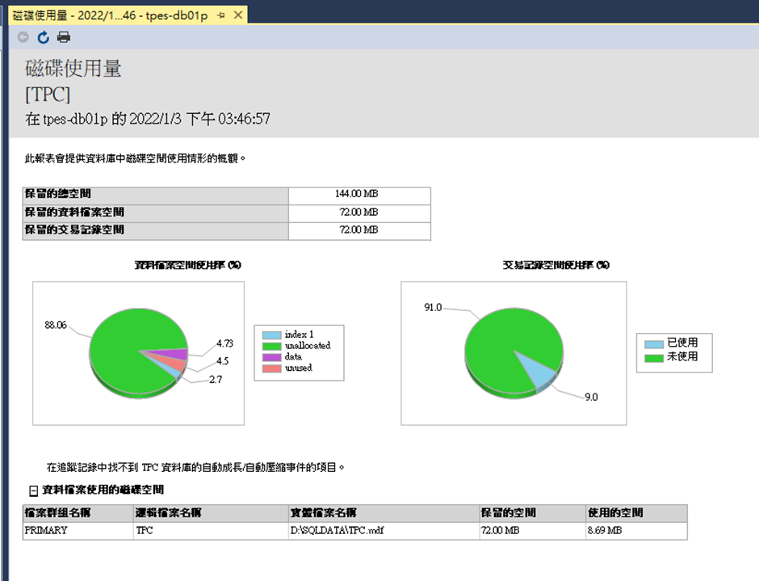
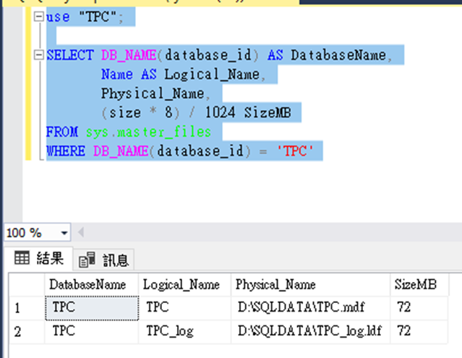
DB磁碟使用量
Notes:
指令:
use "TPC";
SELECT DB_NAME(database_id) AS DatabaseName,
Name AS Logical_Name,
Physical_Name,
(size * 8) / 1024 SizeMB
FROM sys.master_files
WHERE DB_NAME(database_id) = 'TPC'

Slide 74
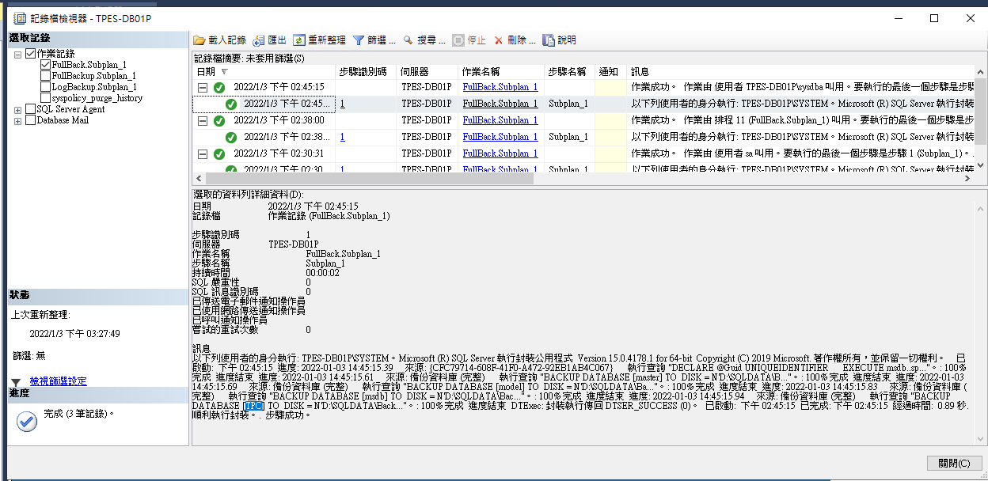
DB備份檢視

Slide 75
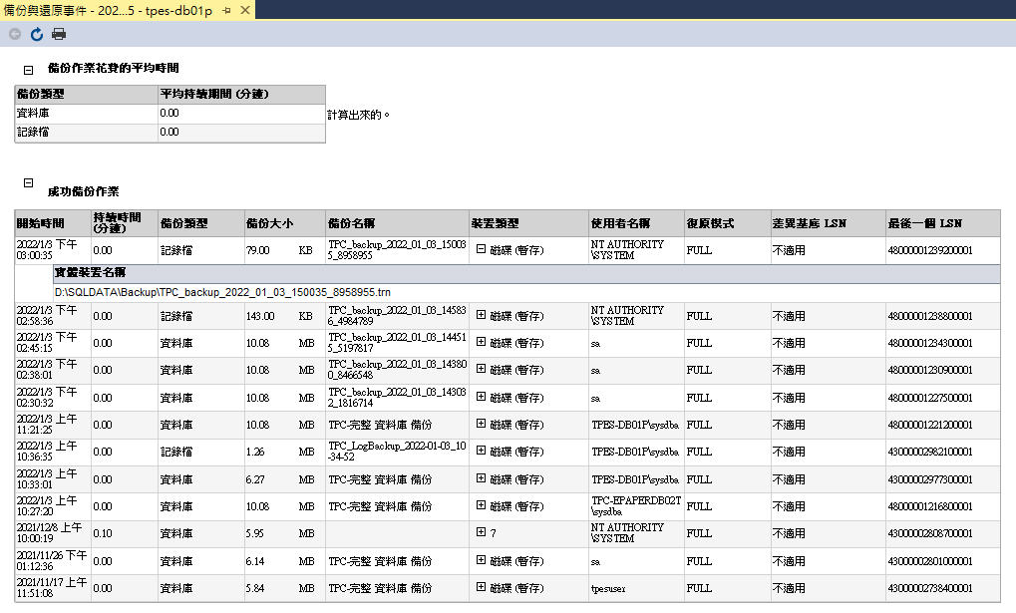

Slide 77
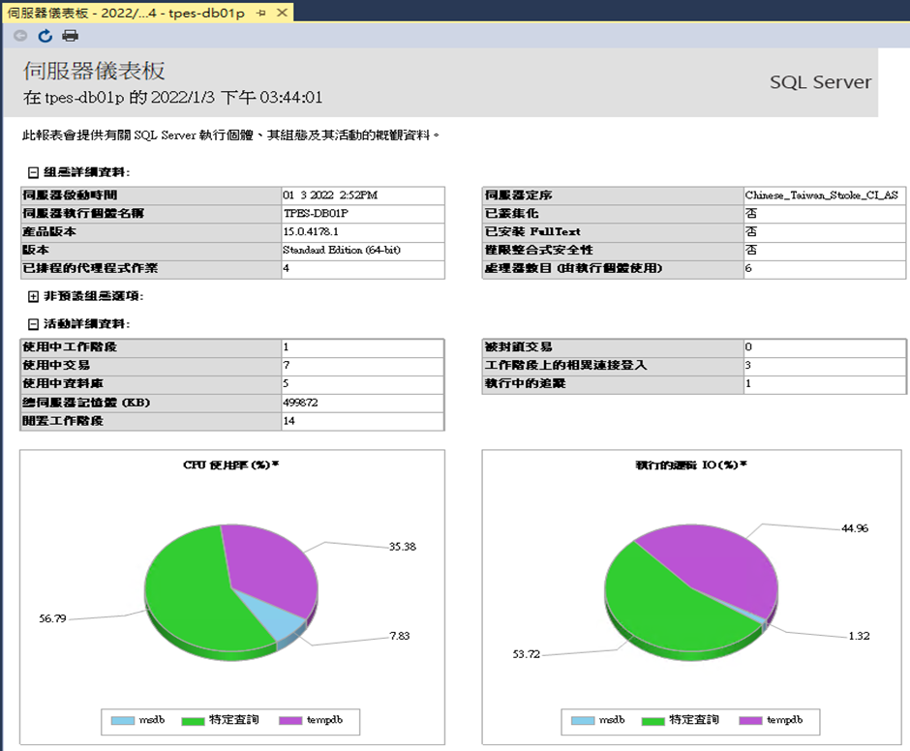
DB伺服器儀表板

Slide 78
系統流程、介接關聯介紹、排程管理說明
Notes:
09:30

Slide 79
系統流程說明

Slide 80
表單流程

Slide 81
NCPS
TPES
案件受理/修改/補件
[01]案件建立/修改->
成立表單
<- [02]取得表單檔案
受理部門可操作自己所屬的表單案件
我的表單頁
[03_1]表單歷程
[03_2]表單補件操作
[03_3]瀏覽表單資料
表單歷程
表單補件
瀏覽表單
表單簽名
檢視表單
檢視(下載)
證件/附件
若上傳的檔案為圖片則顯示檢視，若上傳檔案則顯示下載
掃描
證件/附件
上傳
證件/附件
案件結案
儲存表單

Slide 82
取消表單

Slide 83
NCPS
TPES
案件取消
[01] 取消表單->
案件狀態變更
<-[03]取消成功通知
[02_1] 若為個人取消則需要簽名，公司取消不用
[02_2]我的取消區頁面顯示已取消的案件
我的取消區
若上傳的檔案為圖片則顯示檢視，若上傳檔案則顯示下載
[04_1] 查看表單歷程
[04_2] 瀏覽表單資料
表單歷程
瀏覽表單
檢視表單
檢視(下載)
證件/附件
Notes:
可查詢近期的 50 筆資訊

Slide 84
調閱流程

Slide 85
非 TPES 使用者
TPES
紙本申請
調閱申請頁(調閱管理人與核算課長)
[02]調閱申請流程(調閱管理員與核算課長無須簽核)
[01]申請調閱 (非TPES 使用者)
[03]申請調閱 (TPES 使用者)
受理人員申請調閱，須經由申請人主管簽核、核算課長簽核
調閱申請頁(TPES 使用者)
調閱簽核頁
[04_1]簽核後
簽核通過即可在我的調閱區中查看案件檔案，若被退件則無權限
我的調閱區
調閱案件
[05]非 TPES 使用者由調閱管理員調閱後列印提供

Slide 86
核算流程

Slide 87
NCPS
TPES
[01]結案 ->
案件結案
進入核算
結案的案件中，由案件受理項目決定需核算與否。
退件補件
<-[02_2]退件通知
核算課退件
[02_1]核算課通過或不須核算->
歸檔
<-[03]待歸檔通知NCPS
歸檔處理
須核算的案件在每日13:00~17:00每小時傳送該時間點前4~5小時範圍內的待歸檔案件；而在每日12:00及18:00這兩個時間點會送出該時間點前所有的待歸檔案件。
不用核算的案件在每日8:00~17:30開始每半小時送出所有未送的待歸檔案件
Notes:
歸檔後面 介接介紹再說

Slide 88
核算退件

Slide 89
NCPS
TPES
退件補件
<-[01]退件通知
核算課
退件
[02]我的退件區顯示退件案件
我的
退件區
若上傳的檔案為圖片則顯示檢視，若上傳檔案則顯示下載
[02_1]查看表單歷程
[02_2]瀏覽表單歷程
表單歷程
瀏覽表單
檢視表單
檢視(下載)
證件/附件

Slide 90
NBS 變動失敗處理流程

Slide 91
NBS
TPES
[01]取得變動失敗清單 ->
提供變動失敗清單
更新案件狀態
[02]失敗的改為待核算
待核算

Slide 92
退件報表

Slide 93
TPES
退件
報表頁
[01]顯示退件報表清單
[01_1]第一層簽核
[01_2]第二層簽核
[01_3]下載報表(檢視用)
核算部門主辦簽核
核算課長簽核
下載報表(未簽核)
[02]下載報表
下載報表(已簽核)

Slide 94
調閱清單報表

Slide 95
TPES
調閱
清單頁
[01]顯示退件報表清單
[01_1]第一層簽核
[01_2]第二層簽核
[01_3]第三層簽核
[01_4]下載報表(檢視用)
調閱管理員簽核
核算課長簽核
電費經理
簽核
下載報表(未簽核)
[02]下載報表
下載報表(已簽核)

Slide 96
員工資料同步流程

Slide 97
PIS
TPES
[01]取得最新員工資料 ->
員工資料
更新員工資料
自動設定
[02]新增/刪除員工角色
更新員工角色資料
手動設定
[03]更新
角色設定頁
新增/刪除員工角色
核算課長、服務中心主任，以及系統管理員可在角色設定頁面設定對應權限範圍內人員的角色
Notes:
每天至 PIS 取得相關組織的資訊，自動更新員工資料，設定員工腳色
若有離職則移除員工的腳色，有調職則會更新相關的腳色

Slide 98
代理申請

Slide 99
LTS
TPES
人工設定代理申請
[02]代理申請頁人工申請
[03_1]修改代理申請
[03_2]刪除代理申請
輸入請假資訊
修改
代理申請
刪除
代理申請
送出代理申請
差假管理系統同步請假清單
[01]LTS請假資料同步
修改
代理人
送出刪除
請假清單
[03]請假清單頁顯示資料
送出修改

Slide 100
介接系統介紹

Slide 101
介接系統介紹
APP
CCS
NAS
LTS
取得登記單檔案
核算退件通知
核算歸檔通知
確認取消通知
差勤資訊
證件資訊
NCPS
TPES
NBS
變動失敗清單
登記單建立
登記單補件
登記單取消
瀏覽外部系統上傳檔案
結案資訊
員工資料
PIS

Slide 102
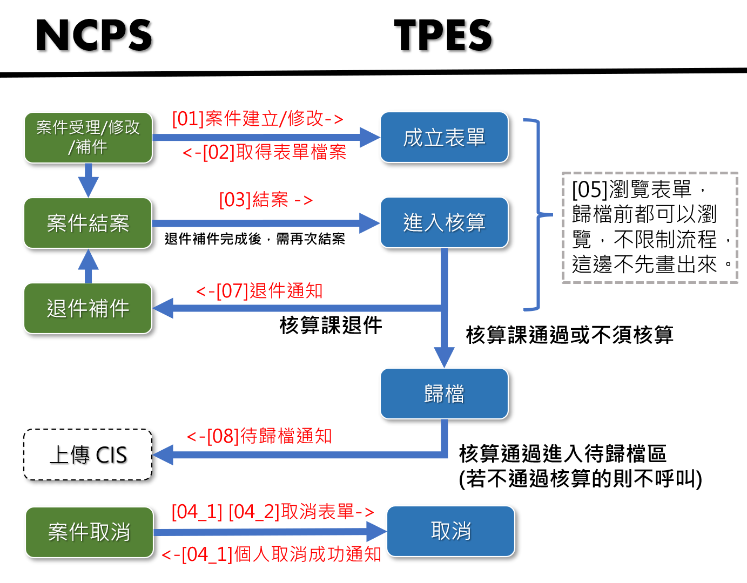
NCPS 介接

Slide 103
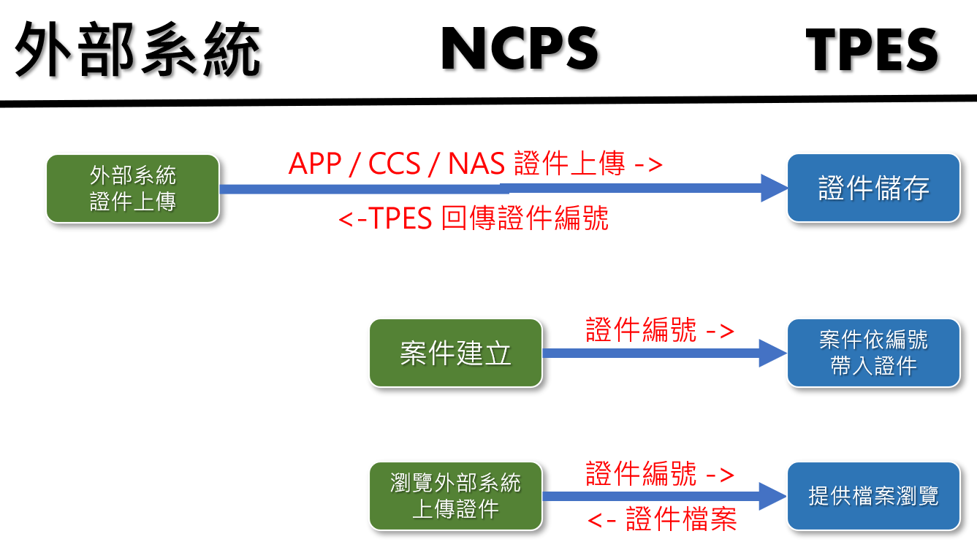

Slide 104
多媒體上下架介紹

Slide 105





多媒體上下架介紹
設定上架下架時間
節目單
透過TPES系統設定節目單、
跑馬燈以及問卷上下架時間
設定上架下架時間
設定上架時間
跑馬燈
多媒體相關設定人員
TPES
主管審核多媒體資料
滿意度問卷
電腦開機後將透過PMC設備管理
查詢TPES系統當時已上架之節目單、
跑馬燈資料並下載影音圖片
服務所櫃台電腦設備

Slide 106
排程介紹

Slide 107
介接關聯排程介紹 – 共 15 個排程 (1/4)
編號 | 項目 | 對接 系統 | 內容說明 | 排程時間
1 | 將待歸檔(經過待核算)送件至NCPS系統 | NCPS | 案件在核算通過後狀態改為待歸檔，會將待歸檔的案件依排程時間批次通知NCPS系統。 每天13:00開始每小時執行，送出前 5 小時的待歸檔案件，12:00 與 18:00 會送出所有未送的待歸檔案件 | 每天 12:00、13:00 、 14:00、15:00、16:00、16:00、17:00、18:00
2 | 將待歸檔(不經過待核算)送件至NCPS系統 | NCPS | 待歸檔(不經過待核算)送件至NCPS，每天8:00~17:30開始每半小時送出所有未送的待歸檔案件 | 每天8:00~17:30開始每半小時送出
3 | 取得 NBS 變動失敗清單 | NBS | 案件在核算通過後將此案件在 NCPS 的狀態改為待歸檔，NBS 每日從 NCPS 取得待歸檔的檔案並檢查是否可做歸檔，並將不可歸檔的案件寫於變動失敗清單中；TPES抓取此清單並與系統內待歸檔案件做比對，可歸檔案件實際歸檔，不可歸檔之案件退回待核算 | 每天早上 7:00

Slide 108
介接關聯排程介紹 – 共 15 個排程 (2/4)
編號 | 項目 | 對接 系統 | 內容說明 | 排程時間
4 | 取得PIS系統員工資料 | PIS | 從PIS系統同步員工資料回TPES系統中，並同步更新員工資料及其對應的角色權限。 | 每天凌晨 1:00
5 | 取得LTS 差假管理系統資料 | LTS | 從LTS差假管理系統中取得員工差假紀錄，同步回TPES系統。 | 每天凌晨 1:00
6 | 刪除取消區備份檔案 | 無 | 刪除取消區中保存年限超過兩年的檔案資料 | 每天凌晨 1:00
7 | 刪除外部系統上傳暫存區 | 無 | 刪除外部系統上傳暫存區中保存超過兩年的檔案資料 | 每天凌晨 1:00

Slide 109
介接關聯排程介紹 – 共 15 個排程 (3/4)
編號 | 項目 | 對接 系統 | 內容說明 | 排程時間
8 | 產出調閱清單報表 | 無 | 產出前一個月調閱申請紀錄的報表 | 每月一號凌晨 3:00
9 | 產出退件清單報表 | 無 | 產出產表當下，人事退件狀態的案件 | 每週一凌晨 3:00
10 | 產出問卷區業務處滿意度個人報表 | 無 | 產出各區處以及全區處彙整前一週滿意度調查未達10%之人員報表 | 每週一凌晨 2:00
11 | 產出問卷區業務處報表 | 無 | 產出各區處以及業務處前一月滿意度問卷報表 | 每月一號凌晨 2:00
Notes:
主要為報表

Slide 110
介接關聯排程介紹 – 共 15 個排程 (4/4)
編號 | 項目 | 對接 系統 | 內容說明 | 排程時間
12 | 產出問卷全區處報表 | 無 | 產出前一月全區處彙整滿意度問卷報表 | 每月一號凌晨 2:00
13 | 重建調閱編號Sequence | 無 | 重建調閱編號流水號重新從1開始 | 每年一月一號凌晨1:00
14 | 離職與調職的簽核轉移 | 無 | 檢查調閱簽核、專用章簽核、退件報表、調閱清單、專用章簽核、多媒體簽核、待核算、我的表單中，離職或調職人員尚有未簽核資料，轉移給下個該職位的人 | 每天凌晨 3:00
15 | 多媒體上下架 | 無 | 上下架已簽核完成之多媒體內容 | 每隔2小時

Slide 111
排程維運介紹
Notes:
時間方式 cron job 不多作介紹

Slide 112
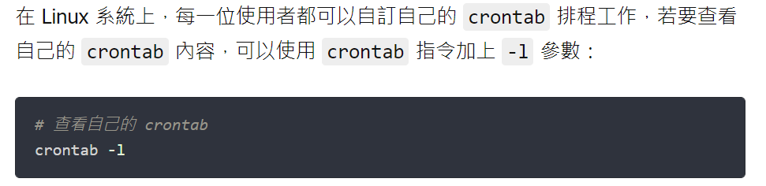
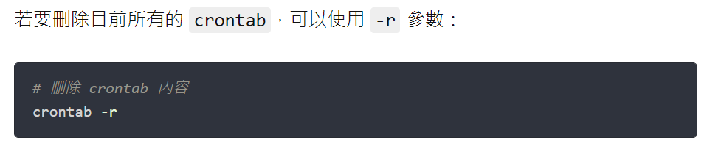
設定方式(1/2)
透過 Cron Job 進行設定排程管理
用 cron 來幫忙管理例行性工作排程，只要設定好 crontab 設定檔之後，系統就會自動依照設定的時間，定期執行重複性的工作。
查看 Cron Job 設定內容
刪除所有 Cron job

Slide 113
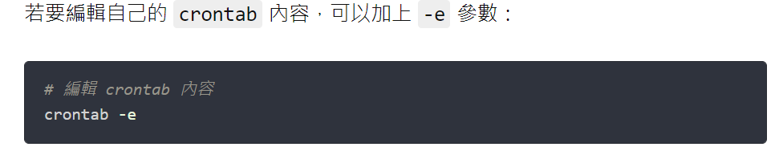
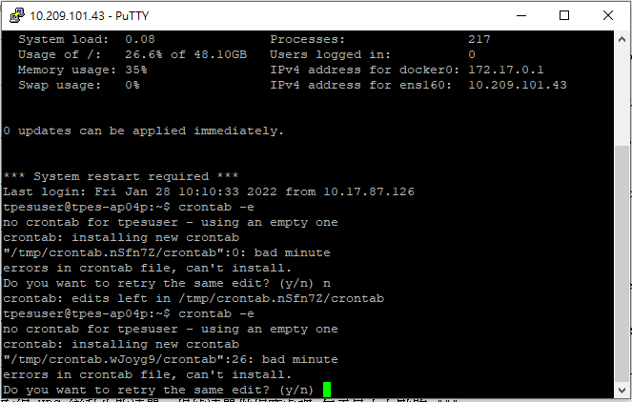
設定方式(2/2)
編輯(與新增)排程內容
Step1. (新增內容) 輸入 i 進入新增模式
可以選擇複製貼上已經設定好的指令
Step2. (完成內容) 按下 esc 結束新增模式
Step3. (儲存Cron Job) 輸入指令 wq 儲存並離開

Slide 114
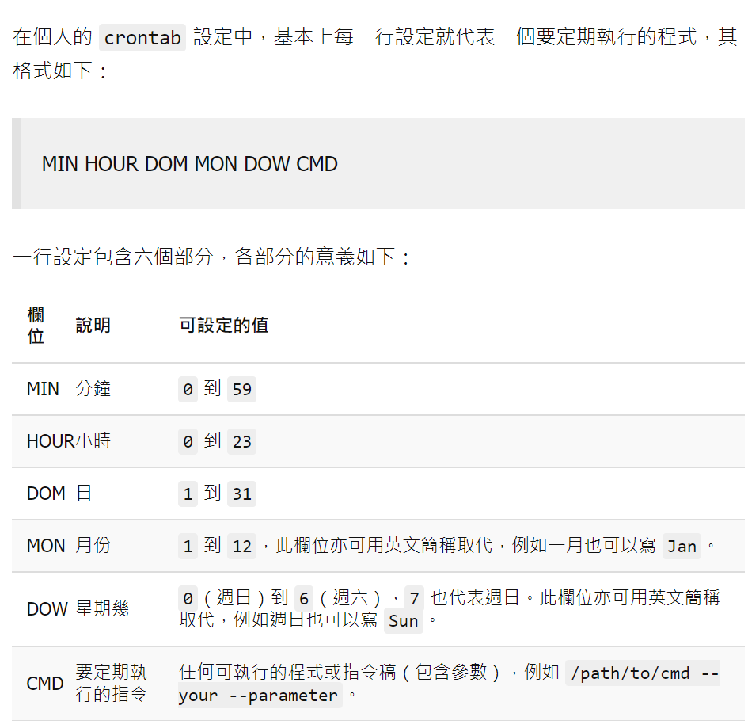
Cron Job 設定內容說明 (1/2)
範例 :
### 產出調閱清單報表 每月一號凌晨三點跑 ###
0 3 1 * * echo "running batch generateReadReport $(date)" >> /tpes_projects/logs/batch/generateReadReport.log && curl --location --request POST 'http://10.209.101.43:8080/tpesapi/batch/generateReadReport' >> /tpes_projects/logs/batch/generateReadReport.log && echo "running complete $(date)" >> /tpes_projects/logs/batch/generateReadReport.log

Slide 115
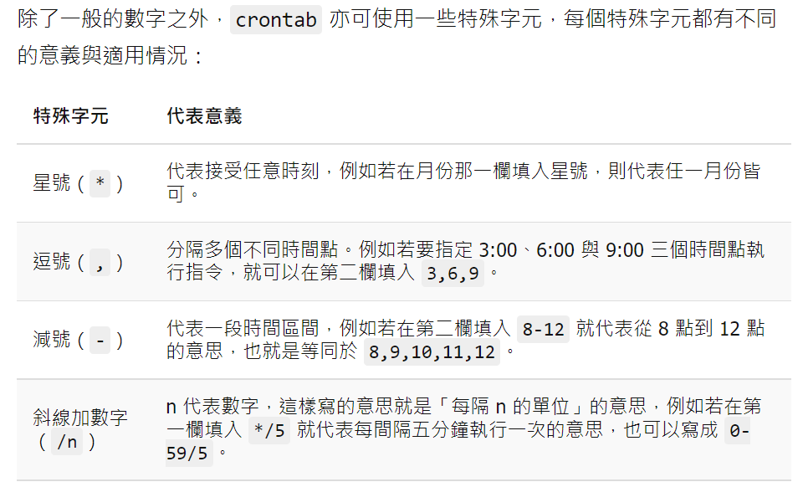
Cron Job 設定內容說明 (2/2)

Slide 116
調整與修改設定
調整設定建議時間
09:00 – 11:00
Batch 環境
cronJob 掛在 10.290.101.43 上 ， 僅能掛單台切勿兩台環境都掛 cron job
上下架方式
執行刪除 crontab –r
執行編輯 crontab –e
鍵入 i 進入編輯模式
複製與貼上修改後的 cron job 設定
鍵入 esc 關閉編輯模式
鍵入 wq 儲存檔案
Linux 會依據設定的 cron job 設定執行排程

Slide 117
系統管理者功能說明

Slide 118
權限設定

Slide 119
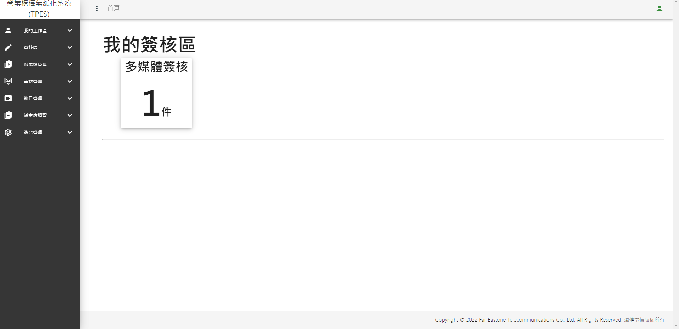
權限設定-1.使用系統管理者帳號登入後進到首頁

Slide 120
權限設定-2.點擊左側欄位「後台管理」展開功能頁面

Slide 121
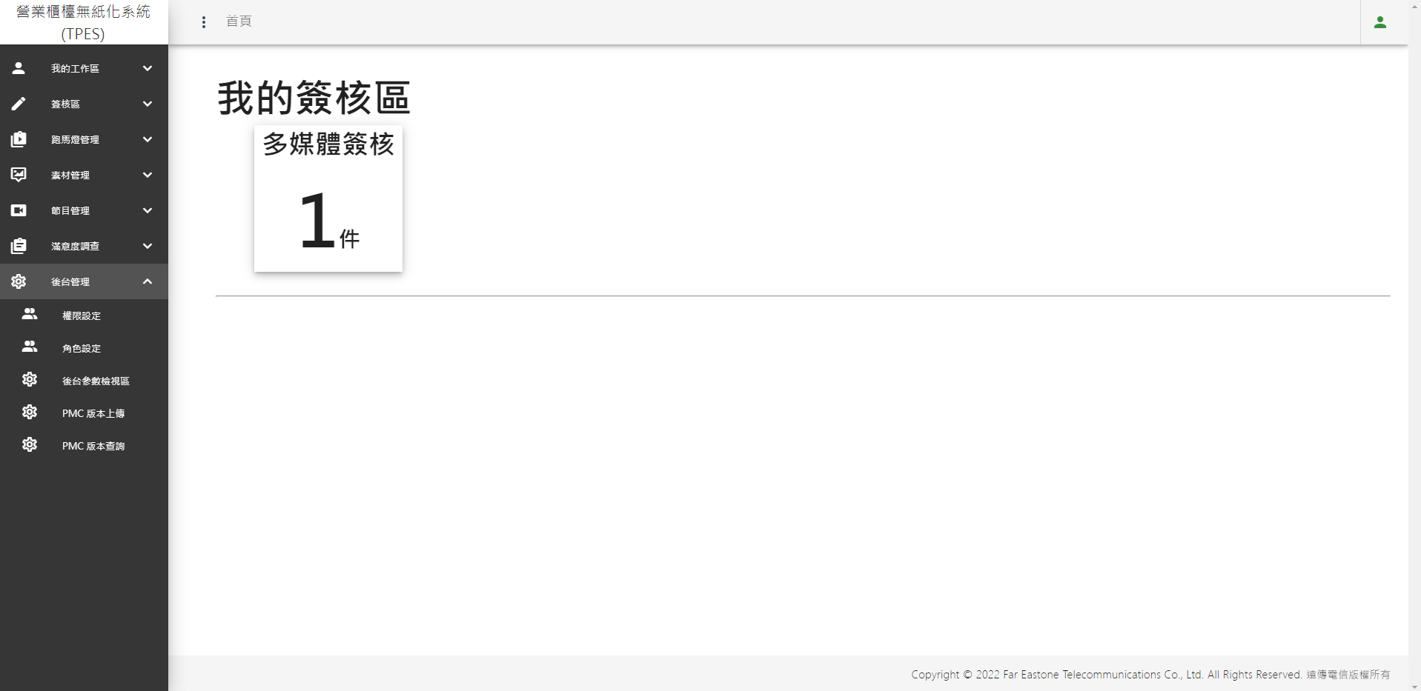
權限設定-3.點擊左側展開功能「權限設定」頁面

Slide 122
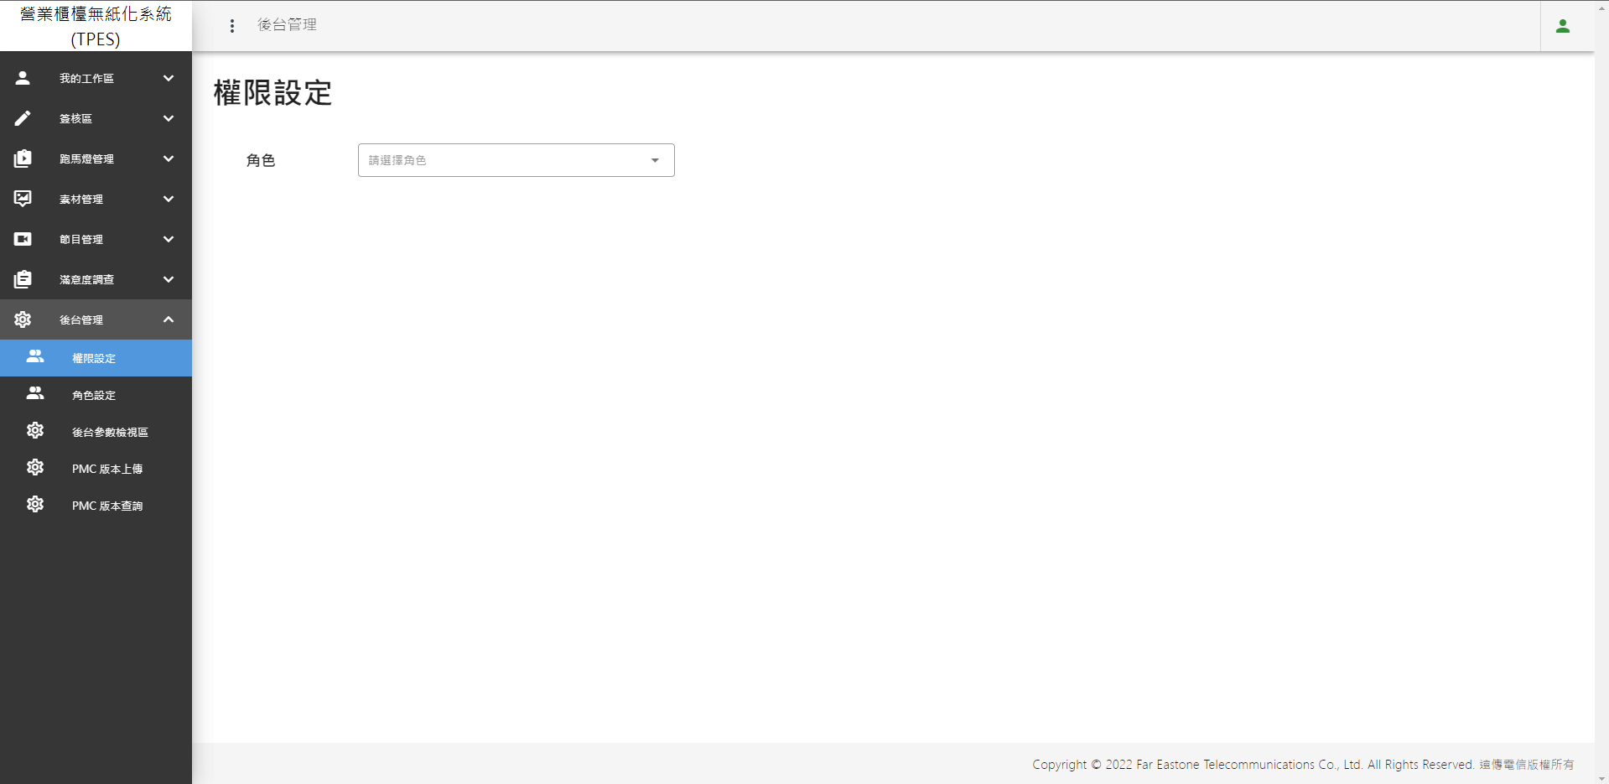
權限設定-4.開啟「權限設定」頁面

Slide 123
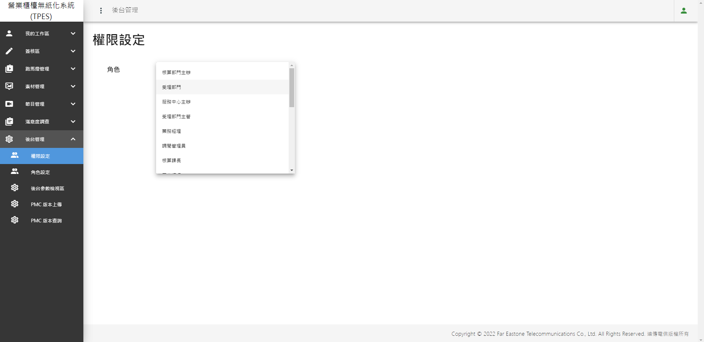
權限設定-5.從角色下拉選單中選擇要設定的角色

Slide 124
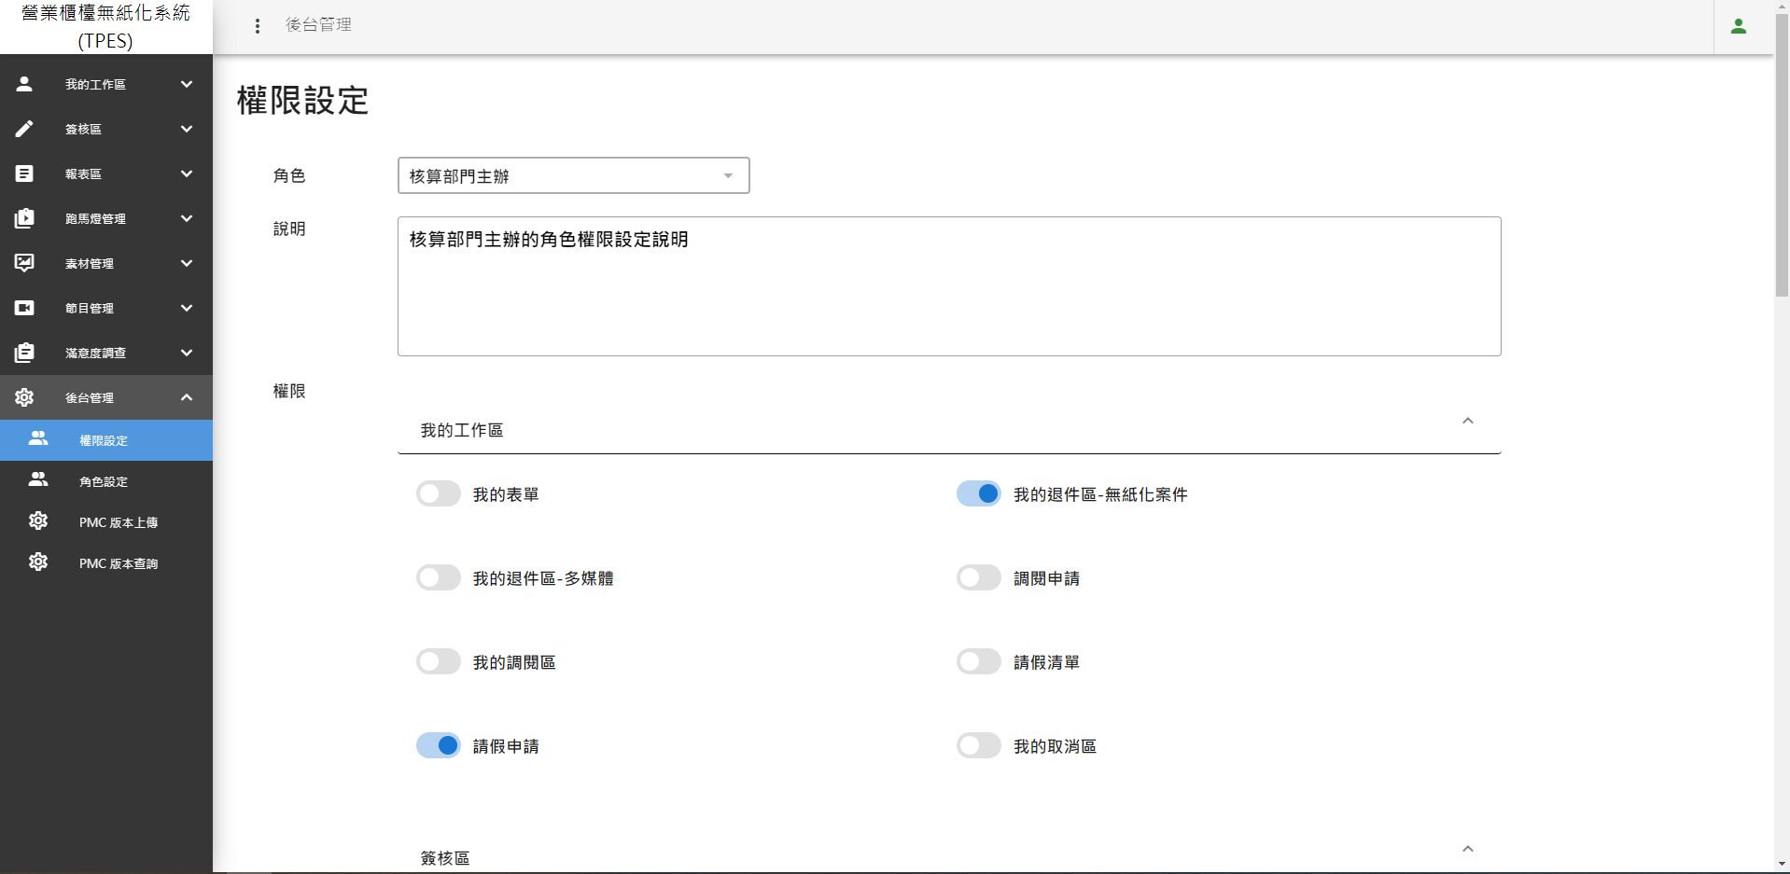
權限設定-6.選擇角色後，顯示該角色說明及權限開關

Slide 125
權限設定-7.可編輯角色說明

Slide 126
權限設定-8.權限開關-開啟

Slide 127
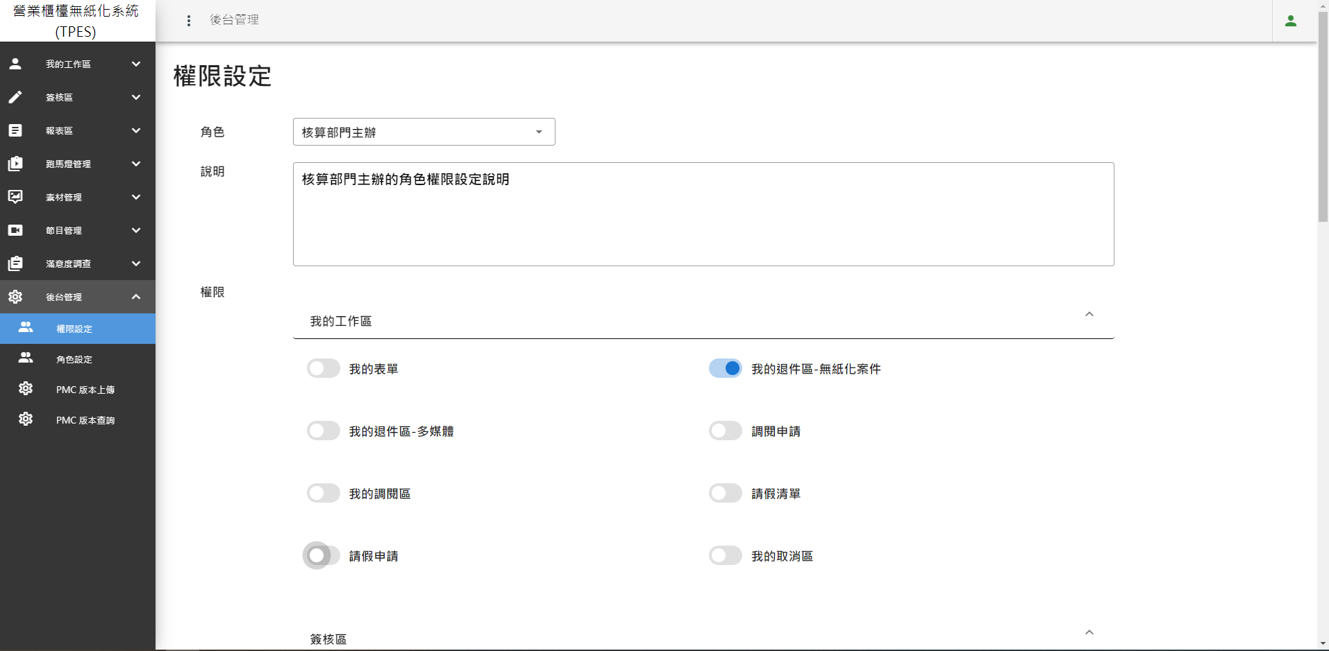
權限設定-9.權限開關-關閉

Slide 128
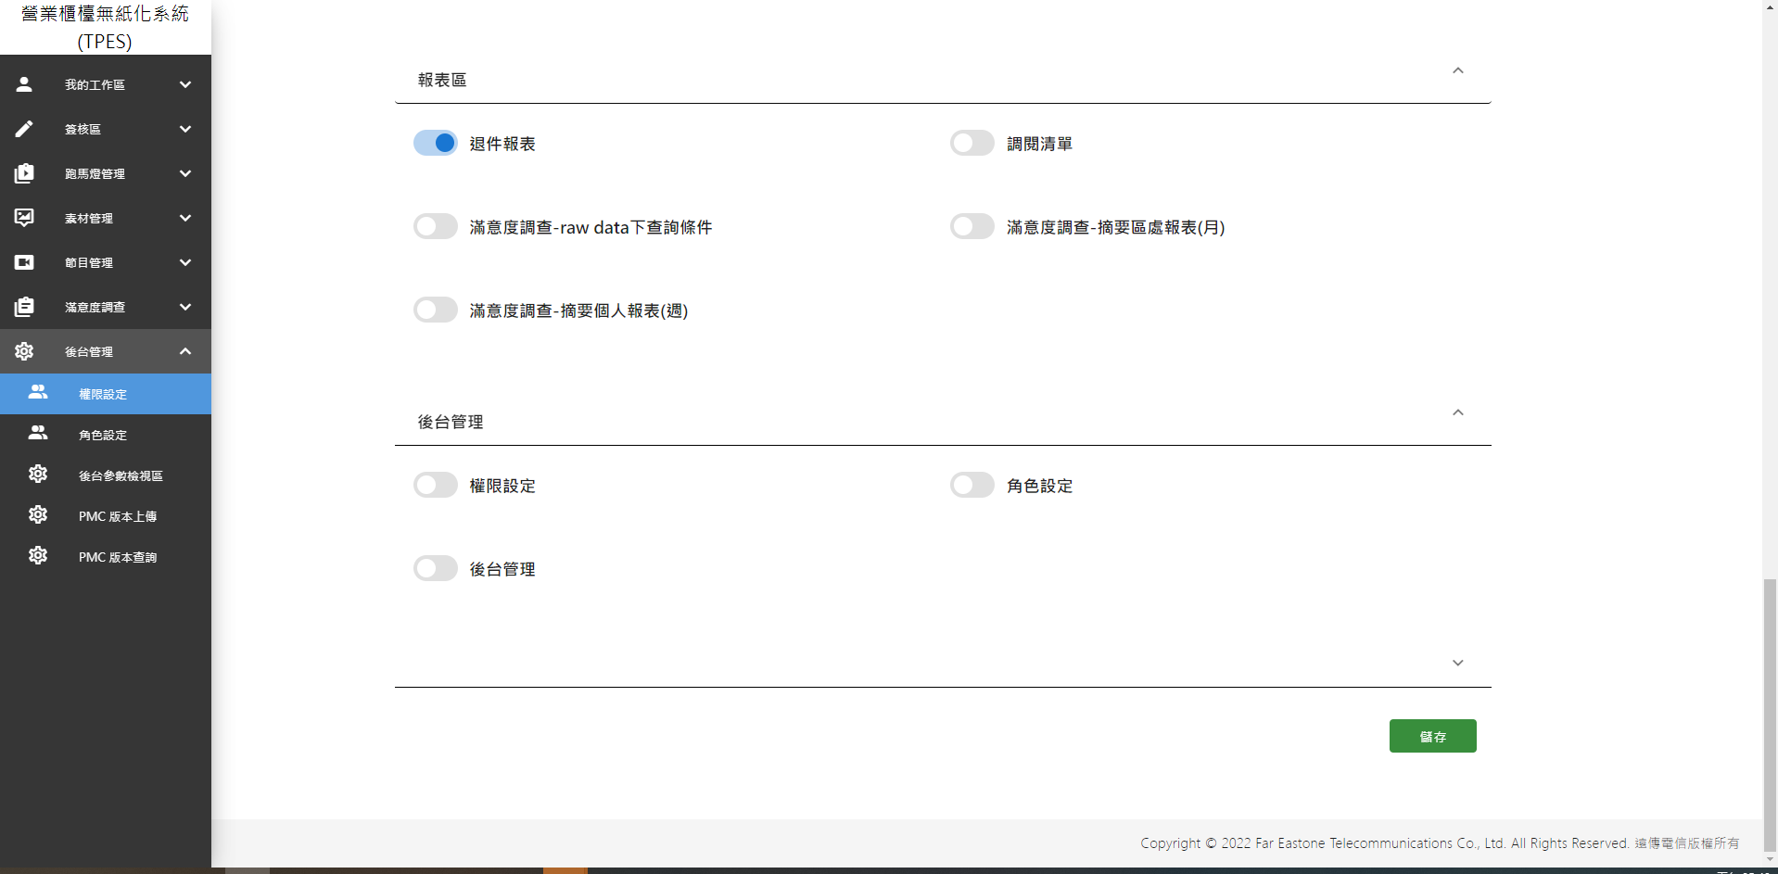
權限設定-10.設定好權限後點擊「儲存」按鈕

Slide 129
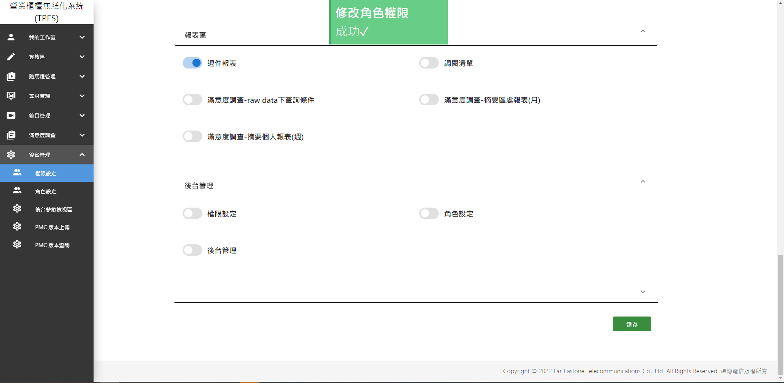
權限設定-11.修改角色權限成功

Slide 130
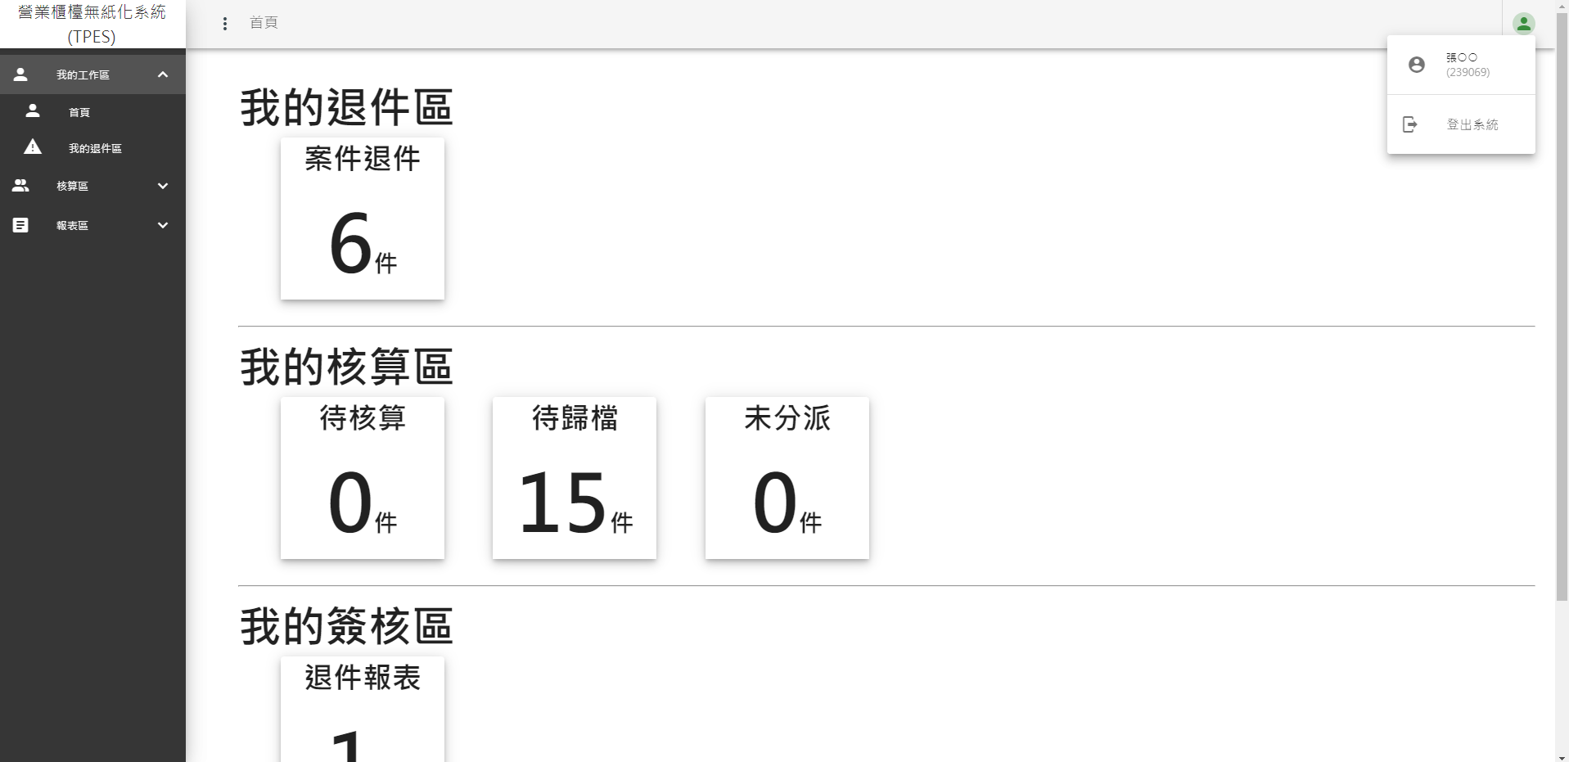
權限設定-12.修改後使用「核算部門主辦」帳號登入已 無代理申請頁面權限

Slide 131
角色設定
依條件篩選可設定部門員工
依員工設定角色權限
依角色設定多筆員工角色權限

Slide 132
角色設定-1.使用系統管理者帳號登入後進到首頁

Slide 133
角色設定-2.點擊左側欄位「後台管理」展開功能頁面

Slide 134
角色設定-3.點擊左側展開功能「角色設定」頁面

Slide 135
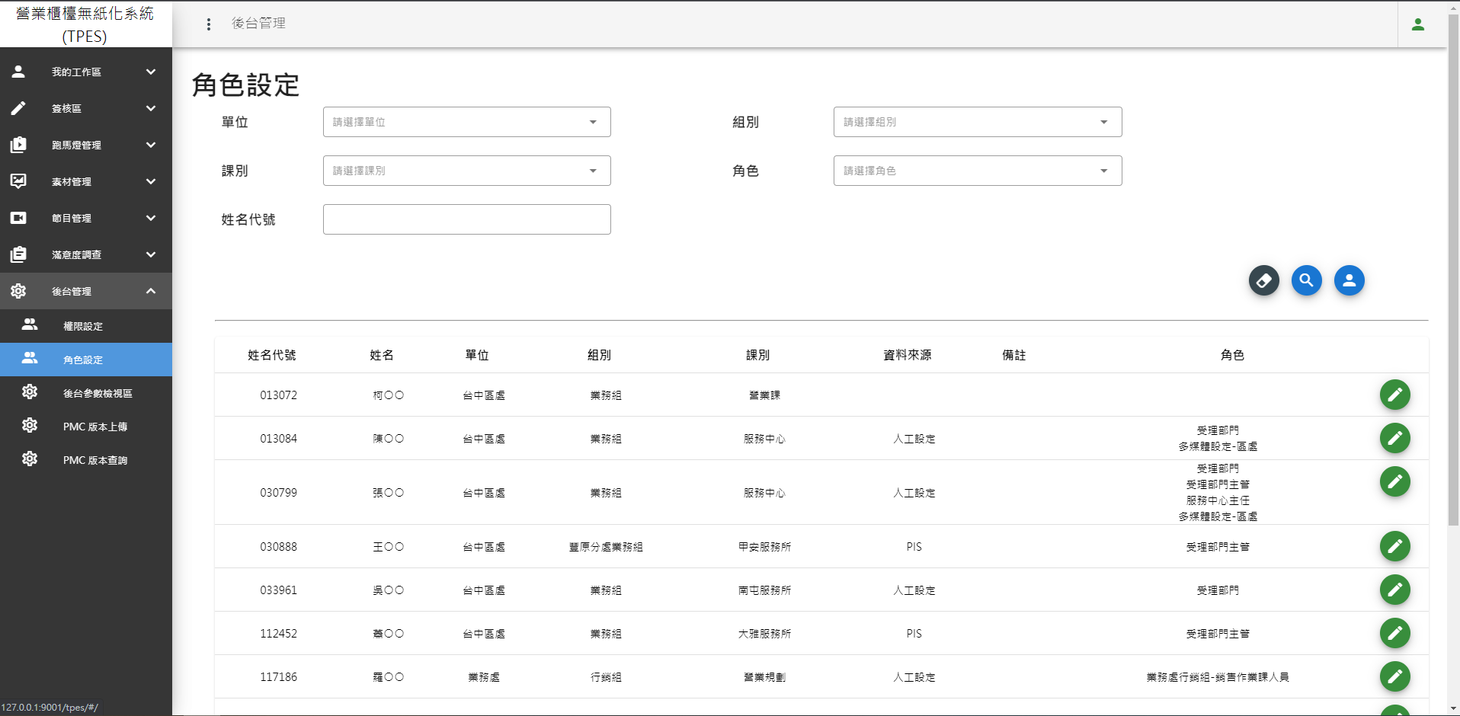
角色設定-4.開啟「角色設定」頁面，初始頁面會顯示 可設定的員工資料

Slide 136
一.依條件查詢員工清單-選擇要查詢的條件

Slide 137

一.依條件查詢員工清單-1.選擇單位

Slide 138
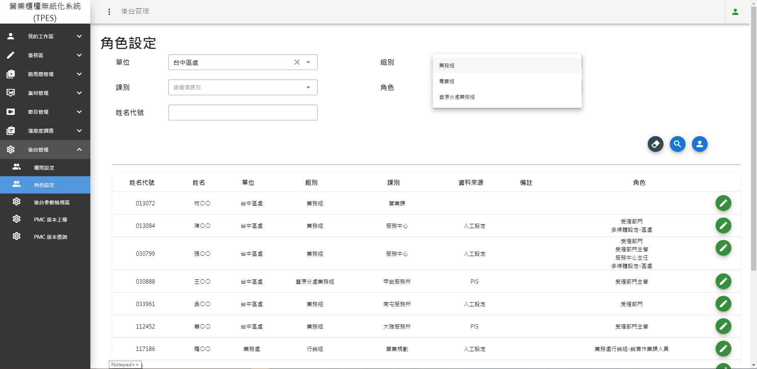
一.依條件查詢員工清單-2.選擇對應組別

Slide 139

一.依條件查詢員工清單-3.選擇對應課別

Slide 140

一.依條件查詢員工清單-4.點擊查詢按鈕

Slide 141

一.依條件查詢員工清單-5.顯示篩選的員工清單

Slide 142

一.依條件查詢員工清單-6.可選擇篩選的角色

Slide 143

一.依條件查詢員工清單-7.點擊「查詢」按鈕顯示清單

Slide 144

一.依條件查詢員工清單-8. 依姓名代號查詢員工清單

Slide 145

一.依條件查詢員工清單-9. 顯示查詢的姓名代號

Slide 146

一.依條件查詢員工清單-10.點擊「清空查詢」按鈕

Slide 147

一.依條件查詢員工清單-11.篩選條件被清空

Slide 148
一.依條件查詢員工清單-12.點擊「查詢」按鈕

Slide 149

一.依條件查詢員工清單-13.不設條件撈出員工清單

Slide 150

二.依員工設定角色-1.點擊員工中的「修改」按鈕

Slide 151

二.依員工設定角色-2.該員工角色欄位顯示下拉選單

Slide 152

二.依員工設定角色-3.選擇新增/移除角色權限

Slide 153

二.依員工設定角色-4.點擊服務中心主任開啟課別視窗

Slide 154

二.依員工設定角色-5.移除選擇課別視窗

Slide 155
二.依員工設定角色-6.點擊「確定」按鈕

Slide 156

二.依員工設定角色-7.回到頁面已無選擇該角色

Slide 157
二.依員工設定角色-8.點擊「送出」按鈕

Slide 158

二.依員工設定角色-9.修改角色權限成功

Slide 159

二.依員工設定角色-10.若員工新增的角色部門不符

Slide 160

二.依員工設定角色-11.若台中區處員工被設定行銷組長

Slide 161

二.依員工設定角色-12.點擊「送出」按鈕顯示失敗訊息

Slide 162

二.依員工設定角色-13.若移除角色權限有在途件未處理

Slide 163

二.依員工設定角色-14.移除行銷組組長為例

Slide 164

二.依員工設定角色-15.點擊「送出」顯示修改失敗

Slide 165

三.依角色設定多筆員工-1.點擊「依角色設定」按鈕

Slide 166

三.依角色設定多筆員工-2.開啟「依角色設定」視窗

Slide 167

三.依角色設定多筆員工-3.選擇欲設定角色

Slide 168

三.依角色設定多筆員工-4.若為服務中心主任需選擇部門

Slide 169

三.依角色設定多筆員工-5.選擇要設定員工的部門單位

Slide 170

三.依角色設定多筆員工-6.選擇要設定員工對應的組別

Slide 171

三.依角色設定多筆員工-7.選擇要設定員工對應的課別

Slide 172

三.依角色設定多筆員工-8.點擊「查詢」按鈕

Slide 173

三.依角色設定多筆員工-9.該部門無法設定該角色權限

Slide 174

三.依角色設定多筆員工-10.重選正確設定部門

Slide 175
三.依角色設定多筆員工-11.點擊「查詢」按鈕

Slide 176

三.依角色設定多筆員工-12.顯示查詢部門員工清單

Slide 177
三.依角色設定多筆員工-13.左區塊為未設定該角色員工

Slide 178
三.依角色設定多筆員工-14.右區塊為已設定該角色員工

Slide 179
三.依角色設定多筆員工-15.點擊「全選」按鈕

Slide 180

三.依角色設定多筆員工-16.未設定員工會全部移至右區

Slide 181
三.依角色設定多筆員工-17.點擊「清空」按鈕

Slide 182

三.依角色設定多筆員工-18.已設定員工會全部移至左區

Slide 183
三.依角色設定多筆員工-19.可點擊單筆「員工」新增移除

Slide 184

三.依角色設定多筆員工-19.可點擊單筆「員工」新增移除

Slide 185
三.依角色設定多筆員工-20.點擊「確定」按鈕

Slide 186

三.依角色設定多筆員工-21.修改完成

Slide 187

三.依角色設定多筆員工-22.若移除員工尚有在途件

Slide 188

三.依角色設定多筆員工-23.點擊「確定」按鈕送出修改

Slide 189

三.依角色設定多筆員工-24.跳出失敗訊息且無法移除

Slide 190

三.依角色設定多筆員工-25.點擊「查詢」按鈕

Slide 191

三.依角色設定多筆員工-26.確認該筆員工角色未移除

Slide 192
異常管控報表

Slide 193

異常管控報表- 1.使用系統管理者帳號登入後進到首頁

Slide 194
異常管控報表- 2.點擊左側欄報表區，展開功能項目

Slide 195

異常管控報表- 3.點擊左側欄「異常管控報表」

Slide 196

異常管控報表- 4.進入異常管控報表頁面

Slide 197

異常管控報表- 5.輸入要查詢的登入日期範圍

Slide 198

異常管控報表- 6.點擊「查詢」按鈕顯示查詢資料

Slide 199

異常管控報表- 7.點擊「下載」按鈕

Slide 200

異常管控報表- 8.開啟異常管控報表-登入三次失敗分頁

Slide 201

異常管控報表- 9.開啟異常管控報表-異常登入報表分頁

Slide 202
異常管控報表- 10.回到頁面，點擊「清空」按鈕

Slide 203

異常管控報表- 11.登入日期範圍被清空

Slide 204
備份機制管理、軟硬體障礙與監控

Slide 205
備份管理
備份機制說明
備份軟體(Veeam)介面說明
備份時間規劃
備份還原測試

Slide 206


備份機制說明

Slide 207

備份軟體(Veeam)介面說明

Slide 208

Veeam備份儲存區

Slide 209

備份時間規劃
初步規劃備份時程如上述；系統上線後再依據資料量變化及備份時間做調整。

Slide 210

執行備份工作(1)

Slide 211

執行備份工作(2)

Slide 212

VM還原測試

Slide 213

VM還原測試

Slide 214

VM還原測試

Slide 215

VM還原測試

Slide 216
硬體障礙與監控
硬體故障警示與排除
vCenter監控
HPE iLO監控
MSA 2050監控

Slide 217

硬體故障警示與排除
1.vCenter監控
VMware ESXi主機狀態
VM運作情況
2.HPE iLO監控
HP Server 硬體狀態
3.MSA 2050監控
Storage硬體狀態

Slide 218

vCenter監控
vCenter監控(Host)
1.vCenter
監控VMware ESXi主機狀態
監控VM運作情況
2.HPE iLO
監控HP Server 硬體狀態
3.MSA 2050
監控Storage硬體狀態

Slide 219

vCenter監控
vCenter監控(VM)

Slide 220

vCenter監控
vCenter監控(設定)

Slide 221


vCenter監控
vCenter監控(email告警)

Slide 222

HPE iLO監控

Slide 223

HPE iLO監控

Slide 224

HPE iLO監控

Slide 225

HPE iLO監控

Slide 226

MSA 2050監控
SMTP設定

Slide 227

MSA 2050監控

Slide 228
軟體故障排除

Slide 229
軟體故障狀況
整體系統運作緩慢，不論使用哪一台電腦都是緩慢的 -> 檢查記憶體用量
回應出現 Time Out -> 檢查記憶體用量
系統運作頻繁出現錯誤
-> 檢查記憶體用量 / 儲存空間用量
->重啟系統
檔案無法上傳存入 ->檢查儲存空間用量
資料無法寫入 ->檢查儲存空間用量
Log 無法成功寫入 ->檢查儲存空間用量

Slide 230

儲存空間管理(1/3)
可使用 Linux 指令查詢磁碟上已使用的儲存空間
指令: du –sh 可檢視此磁碟目前已使用空間
下此指令
可看出目前此磁碟剩餘容量為 8.5G

Slide 231

儲存空間管理(2/3)
可使用 Linux 指令查詢磁碟上的儲存空間使用狀況
指令: df –hl 可看到系統上儲存空間的使用狀況
找出 tpes_projects 使用的磁碟，可看出目前總空間、已用空間、剩餘空間、使用率等資訊

Slide 232

儲存空間管理(3/3)
可使用 Linux 指令查詢各目錄分別占用的空間
指令: du –h|sort –nr 可列出目前各目錄所占用的儲存空間
指令: du –h|sort –nr |head 列出占用儲存空間前十多的目錄
找出需清理的檔案或目錄後可再使用 ftp 連進 server 做清理的動作
建議定期每半年執行一次清除過期 Log (如半年以前的系統 Log)
承前頁，可看出在此專案使用的 9G 中，有 0.9G 是 log

Slide 233

記憶體管理(1/3)
可使用 Linux 指令目前記憶體使用狀況
指令: free –m 可察看目前記憶體使用狀況
可看出此機器記憶體共 8G，目前可用記憶體為 5G 左右

Slide 234

記憶體管理(2/3)
可使用 Linux 指令 top 進入記憶體觀察者模式
可監測各 process 所占用的 CPU 及記憶體等等資訊
這一條是 TPES 系統，目前占用約 25% 記憶體

Slide 235
記憶體管理(3/3)
若有找到異常占用過多記憶體的程序
若此程序為 TPES 系統，可依序下以下指令重啟 server
cd apache-tomcat-8.5.72/
./r
若為其他程序，請連絡相關人員確認該程序為何
若確認可強制中止該程序，可使用以下指令
kill -9 <程序 pid>

Slide 236
前台設備管理介紹及障礙處理(PMC)

Slide 237





PMC軟體架構說明
TPES-PMC主程式
手寫板
HTTPS
拍攝器
WebSocket Secure
安裝於櫃台PC設備
TPES 網頁畫面

Slide 238
PMC 前台

Slide 239
PMC 介紹
PMC：Peripheral Manager Client
功能：PC 端視窗控制及設備介接
目前控制項目：
手寫板
拍攝器/拍攝頁面
多媒體視窗常駐於第二螢幕(手寫板) (情境：開機)
問卷視窗移動至第二螢幕(手寫板) (情境：填寫問卷)
切換延伸螢幕/同步螢幕(情境：合約說明, 客戶簽名)

Slide 240

PMC 安裝及測試頁面
PMC 安裝及測試頁面
https://10.209.101.45//tpes-pmc/WebScan/PmcControllerTestPage.html
提供安裝軟體下載
安裝手冊
測試設備及視窗控制

Slide 241


PMC 選單功能
PMC 啟動完成後，系統提示已啟動
開啟PMC選單功能：於系統圖示按右鍵🡪開啟PMC選單
選單功能說明
Restart PMC：重新啟動PMC
Restart Media：重新啟動多媒體
Stop Media：關閉多媒體
Version Info：目前版本資訊
Exit：關閉PMC

Slide 242



PMC 問題排除#1
PMC 版本未更新：
檢查網路連線
確認 IP 已註冊於PMC後台
重新啟動PMC/重新啟動電腦
PMC 開機未啟動：
參考PMC安裝手冊：設定開機自動啟動PMC 章節
(右下圖)檢視Windows-工作排程器查詢無法啟動原因
PMC 無法啟動：
參考PMC安裝手冊：重新安裝PMC
(右上圖) PMC使用的port被佔用：指令找出佔用的程式
netstat -aon | findstr 2330
tasklist /fi "pid eq 19696

Slide 243

PMC 問題排除#2
多媒體視窗未在手寫板上播放：
1. 重新啟動PMC/重新啟動電腦
手動啟動 PMC (PC不重開機下)：
1. 執行 C:\TPES-PMC\StartTPES-PMC.lnk
以上排除方式仍無法解決(右圖)：
1. 提供記錄檔：將C:\TPES-PMC\logs目錄壓縮後寄給管理人員協助判讀問題

Slide 244


PMC 問題排除-多媒體播放#3
多媒體視窗播放為空白畫面：
檢查C:\TPES-PMC\media\media 下是否有媒體檔案
重新啟動PMC/重新啟動電腦
以上排除方式仍無法解決(右圖)：
2. 提供記錄檔：將C:\TPES-PMC\logs目錄壓縮後寄給管理人員協助判讀問題

Slide 245


PMC 問題排除-多媒體播放#4
多媒體視窗播放為空白畫面若前項排除方式仍無法解決
開啟C:\TPES-PMC\media\tpes-media-debug.html 網頁
按F12點選下方控制台查看有無錯誤訊息
於F12重新載入網頁後於網路內容中過濾/tpesapi網址之內容查看其網路回應內容並截圖給管理人員協助判讀問題

Slide 246
PMC 後台管理

Slide 247



PMC 版本上傳 pmcVersionUpload
上傳檔案類型：ZIP
ZIP 檔案目錄結構：同PMC安裝目錄結構(C:\TPES-PMC)
上傳後，Client 重開機或重新啟動PMC生效
務必驗證後再上傳

Slide 248

PMC 設備所在區處設定 pmcComputerMaintain
向 PMC 後台註冊 PC 所屬區處及電腦 IP
開啟畫面時，系統預設帶出PC的IP，若要設定其他IP，可直接修改

Slide 249

PMC版本查詢 pmcComputerList
查詢PC目前PMC版本狀況
檢視特定櫃台PMC版本是否已更新至最新版

